Slide 1




경남대학교 피지컬AI 사관학교
통합반 5회차 · 현장 지식으로 문제를 푸는 AI 에이전트 만들기
정보와 도구로 일하는
AI 에이전트
목표를 받은 에이전트가 정보원을 도구로 읽고, 근거가 모자라면 멈추며, 결과와 과정을 남기는 원리
Notes:
[짚을 곳] 제목의 에이전트 → 부제의 근거와 결과
· 팬 최대 운전의 조건은 매뉴얼에서, 지금 그 조건에 맞는지는 설비 기록에서 확인했죠.
· 쿨러 경보를 맡은 에이전트가 이 둘을 어떤 도구로 읽어 추천안을 냈는지 살펴봐요.
[다음] 처리 기록에서 찾을 근거

Slide 2




학습목표
경보 한 건을 맡은 에이전트가 무엇을 읽고 어떤 순서로 일하며 언제 멈추는지를 쿨러 사건의 실제 기록으로 익힌다.
세 방식의 구분
• 같은 경보 제시
• 답의 근거 비교
호출과 결과
• 호출 기록 읽기
• 답변과 추천안 비교
멈춤 조건
• 맞는 정보원 찾기
• 멈출 이유 설명
답 검증
• 에이전트 구성
• 답과 근거 대조
구분
순서
정보와 멈춤
실습
2
Notes:
[짚을 곳] 왼쪽 세 방식의 구분과 호출과 결과 → 셋째 멈춤 조건 → 오른쪽 답 검증
· 답에 어떤 근거를 썼는지, 추천안을 내기까지 어떤 호출이 있었는지 찾아봅니다.
· 확인하지 못한 근거를 짚어 멈출 이유를 설명하고, 직접 구성한 에이전트의 답에도 같은 기준을 적용해요.
[다음] 이 판단을 연습할 순서

Slide 3
목차
01
LLM · RAG · 에이전트의 구분
이론
02
에이전트의 실행 고리
이론
03
단순 답변과 업무 산출물
이론
04
에이전트의 정보원과 도구
이론
05
지식과 현재값의 구분
이론
06
멈춤 조건: 근거 부족 · 호출 실패 · 권한 제한
이론
07
구조화 출력과 실행 기록
이론
08
에이전트 구성 · 경보 시점 · 원인 추론 · 접수 처리 · 센서 시각화
실습
3
Notes:
[짚을 곳] 목차 1~3 → 4~7 → 맨 아래 실습
· 쿨러 사건에서 에이전트가 어떻게 일했는지 따라가요. 그다음에는 정보를 읽을 도구, 멈출 조건, 결과를 남긴 기록을 봅니다.
· 마지막은 이 판단을 직접 해 볼 실습입니다.
[다음] 경보 한 건에 답할 때 쓸 수 있는 근거

Slide 4
경남대학교 피지컬AI 사관학교
01
LLM · RAG · 에이전트의 구분
이론
같은 쿨러 경보에서 세 방식이 읽는 자료와 내놓는 결과를 견준다
Notes:
[짚을 곳] 제목의 세 이름 → 부제의 같은 요청
· 쿨러 경보의 조치를 정해 달라는 요청을 세 구성에 똑같이 줘 봅니다. 무엇을 읽을 수 있는지에 따라 답의 근거가 어떻게 달라질까요?
[다음] 경보를 받은 뒤 운전원이 승인하기 전까지의 기록

Slide 5
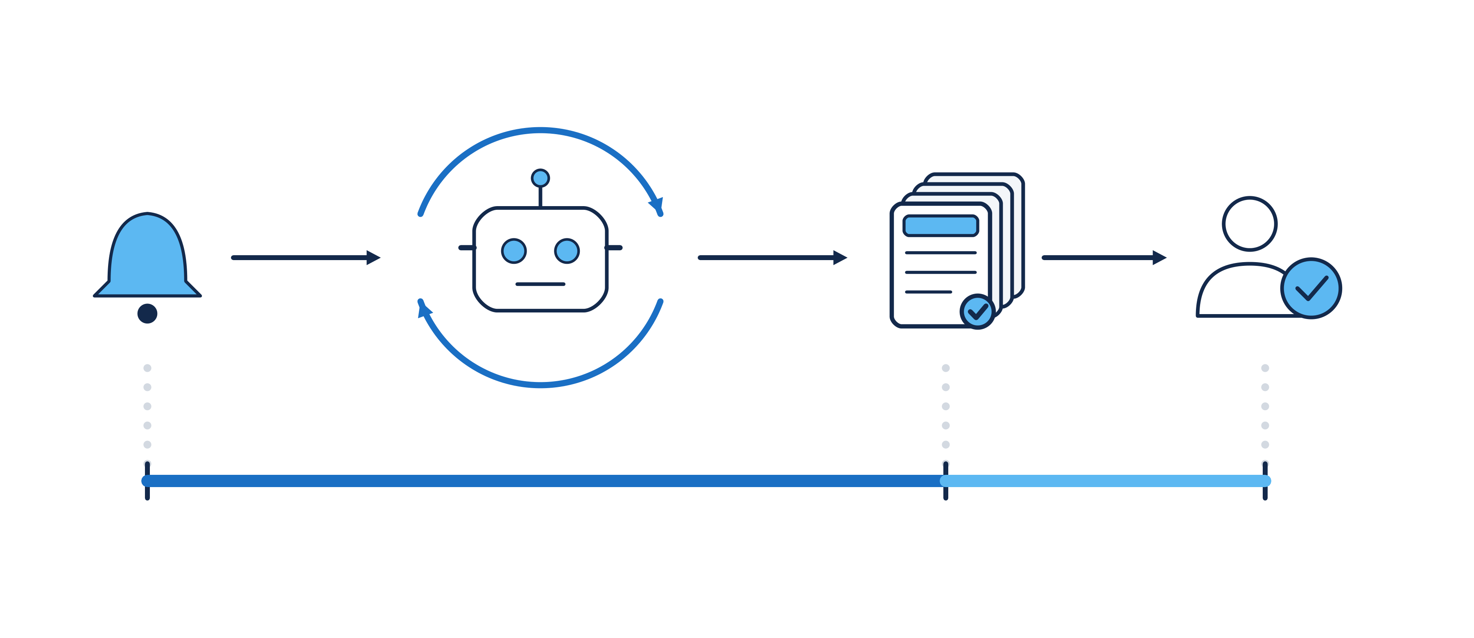
경보에서 승인까지: 에이전트가 맡은 구간
경보 뒤 에이전트는 추천안을 준비했고, 운전원은 그 추천안을 검토한 뒤 승인했다.
경보 11:13:08
쿨러 성능 저하
에이전트
냉각 긴급 대응 에이전트
단계 종료 11:14:42
추천 하나와 대안 셋
승인 11:14:56
운전원
약 94초
에이전트 단계 전체
약 13초
승인 대기
5
Notes:
[짚을 곳] 왼쪽 경보 → 가운데 에이전트 → 단계 종료 → 오른쪽 승인 → 아래 두 구간
· 왼쪽과 오른쪽 시각의 차이는 108초예요. 에이전트가 일을 마친 때와 사람이 승인한 때가 따로 찍혀 있죠.
· 겹친 카드는 추천 하나와 대안 셋이에요. 진한 구간 약 94초에는 추천안 준비와 결과 정리가, 옅은 구간은 단계가 끝나고 승인 기록이 남기까지 경과한 시간이에요. 읽기 시작한 시각은 따로 보이지 않아요.
[다음] 추천안을 뒷받침한 값

Slide 6
94초 동안 이어진 네 가지 일
측정값을 기준과 비교해 원인 후보를 좁힌 뒤 그 원인에 맞는 조치를 견준다.
단계
쿨러 사건의 근거
결과
값 읽기
냉각 효율 30초 평균 46.2 %
팬 진동 2분 평균 0.575 mm/s · 캐비닛 온도 2분 평균 28 ℃
진단에 쓸 값
원인 가리기
핀 오염 지지 조건은 냉각 효율 70 % 미만과 팬 진동 0.9 mm/s 미만
팬 구동 불량은 진동 0.9 mm/s 이상 · 주변 온도 상승은 35 ℃ 이상
세 후보 중
쿨러 핀 오염 지지
조치 비교
조치 후보 넷의 규정 충족 여부, 예측 유온, 순위
팬 최대 운전 추천
추천안 제출
추천 하나와 나머지 대안 셋, 각각의 이유
운전원이 검토
6
Notes:
[짚을 곳] 첫 행의 세 평균 → 둘째 행의 후보별 조건 → 셋째 행 조치 비교 → 마지막 행 제출
· 냉각 효율은 70 % 아래, 팬 진동은 0.9 mm/s 아래여서 핀 오염을 지지해요. 팬 구동 불량에 필요한 진동이나 주변 온도 상승에 필요한 35 ℃에는 이르지 않았죠.
· 이 판단은 세 후보의 기준을 대조한 결과예요. 핀 표면의 먼지를 직접 본 것은 아니에요.
· 이제 원인에 맞는 조치 후보 넷을 견주고, 추천 하나와 대안 셋의 이유를 운전원에게 넘깁니다.
[다음] 도구가 없는 언어 모델이 이 일에서 확인할 수 있는 근거

Slide 7



LLM의 응답 생성과 외부 실행의 구분
모델은 입력을 바탕으로 응답이나 호출 요청을 만들며, 실제 외부 조회는 연결된 프로그램이 수행한다.
읽는다
만든다
입력
사람이 적어 넣은 글
질문, 지시, 참고 자료
LLM
대규모 언어 모델
Large Language Model
이어질 글을 만든다
출력
글로 된 응답 한 번
7
Notes:
[짚을 곳] 왼쪽 입력 → 가운데 LLM → 오른쪽 출력
· 질문, 지시와 참고 자료를 받은 모델은 거기서 이어질 글을 만들어요. 매뉴얼을 줬다면 점검 조건을 정리할 수 있죠.
· 여기에는 현재 유온을 읽으러 나가는 경로가 없습니다. 측정값으로 쓸 숫자에는 실제 조회가 필요해요.
· 도구를 연결하면 모델은 호출을 요청하고 외부 프로그램이 그 요청을 실행합니다.
[다음] 이 공장의 값을 확인하는 데 필요한 것

Slide 8



LLM만으로는 채울 수 없는 세 자리
지금의 값, 이 공장의 문서, 조회 · 계산 · 제출 같은 수행은 학습된 모델 바깥에 있어 LLM 혼자서는 채우지 못한다.
지금의 값
• 유온, 냉각 효율, 운전 모드는 계속 바뀐다
• 학습이 끝난 뒤에 생긴 값은 모델 안에 없다
이 공장의 문서
• 최신 승인 매뉴얼의 조건을 학습했다고 보장할 수 없다
• 승인된 문서의 근거를 따로 제공해야 한다
수행
• 조회, 계산, 제출은 글을 만드는 일이 아니다
• 호출 요청을 실제로 실행할 프로그램이 필요하다
값
지식
행동
8
Notes:
[짚을 곳] 카드 세 장: 지금의 값 → 이 공장의 문서 → 강조한 수행
· LLM만으로 채울 수 없는 자리 셋
· 지금의 값: 유온 · 냉각 효율 · 운전 모드는 계속 바뀐다. 학습이 끝난 뒤 생긴 값은 모델 안에 없다
· 이 공장의 문서: 모델이 최신 승인본의 조건까지 안다고 보장 못 한다. 일반 유압 설명이 맞아도 이 공장 기준과 같다는 뜻은 아니다 → 승인된 매뉴얼을 제공하거나 찾아 읽게
· 수행: 조회 · 계산 · 제출은 글 만들기와 다르다. 「재고를 조회해 보겠습니다」라고 써도 실제 조회는 일어나지 않았다 → 호출을 실행할 프로그램이 필요
· 과정 처음의 「AI에게 그대로 물으면 근거를 확인할 수 없다」를 자리로 나누면 바로 이 셋
[다음] 문서의 빈자리를 메우는 RAG

Slide 9



RAG의 근거 검색
검색 증강 생성(Retrieval-Augmented Generation)은 찾은 자료를 질문에 붙여 답의 근거로 쓴다.
질문
팬 벨트를 점검하기 전
어떤 조치가 필요한가
검색
매뉴얼에서 팬 벨트
점검 절차를 찾는다
보강
찾은 절차의 첫 단계와
질문을 모델에 준다
생성
설비 정지와 현장 모드
전환 조건을 설명한다
9
Notes:
[짚을 곳] 왼쪽 벨트 점검 질문 → 검색한 매뉴얼 → 모델에 붙인 절차 → 답에 담긴 조건
· 검색 증강 생성에서는 답할 때 관련 자료를 찾아 질문과 함께 넣습니다. 이번에는 팬 벨트 점검 절차의 첫 단계가 근거예요.
· 답에서 ‘설비 정지’와 ‘현장 모드 전환’을 확인해요. 매뉴얼이 요구하는 두 조건은 알 수 있지만, 실제로 설비가 멈췄는지는 운전 상태를 읽어야 알죠.
[다음] 답을 얻은 뒤 현재 상태를 확인해야 할 때

Slide 10
에이전트의 목표 지향 작업 수행
조회하고 계산하고 제출하는 일까지 맡기려면, 모델이 도구를 부르고 그 결과를 보며 다음 행동을 정하게 해야 한다.
에이전트
AI Agent
목표를 받아 도구를 골라 부르고, 결과를 보고 다음 행동을 정하는 일을 반복하는 시스템이다. 완료 조건 또는 멈춤 조건에서 끝낸다.
결과는 답변이나 업무 산출물이며, 목표에 맞춰 정한다.
도구
Tool
모델이 이름과 입력을 적어 부를 수 있도록 정해 둔 기능이다.
예: 원인 진단, 생산 주문 조회, 판단 제출
쿨러 사건의 에이전트
냉각 긴급 대응
필요한 근거와 조치 후보를 갖추어 판단을 제출한다.
도구가 반환한 판단 번호로 접수를 확인한다.
10
Notes:
[짚을 곳] 에이전트의 목표 → 이름과 입력이 정해진 도구 → 냉각 긴급 대응의 접수 근거
· 목표에 따라 필요한 도구를 골라 부르고, 결과를 보고 다음 행동을 정해요. 완료하거나 더 진행할 수 없으면 멈춥니다.
· 이름과 입력에 맞는 호출 요청을 실행 프로그램이 권한 안에서 전달해요.
· 쿨러 사건은 근거와 조치 후보를 갖춘 추천안을 제출하는 업무예요. 판단 번호가 돌아와야 실제 접수됐음을 확인할 수 있어요.
[다음] 같은 요청을 받은 세 구성의 근거 비교

Slide 11
연결한 기능이 다른 세 구성의 비교
같은 쿨러 경보라도 무엇을 읽을 수 있는지에 따라 조치를 권할 때 쓸 근거가 달라진다.
방식
답의 근거와 하는 일
돌아오는 것
모델만 사용
제공한 입력은 경보에 대한 질문뿐
현재 측정값과 매뉴얼 원문 없음
유압 설비에 대한
일반적인 설명
문서 RAG 예
질문과 함께 승인된 매뉴얼의 절차 제공
현재 측정값 없음
문서를 인용한 설명
에이전트 예
원인 진단과 대안 평가 도구의 결과
조치 후보 넷을 견주어 추천안 제출
이 설비의 값으로
만든 추천안
11
Notes:
[짚을 곳] 세 행의 가운데 근거와 오른쪽 결과 → 첫 행부터 판단 이유 확인
· 세 결과가 모두 보입니다. 15초 동안 지금 승인 여부를 검토할 때 쓸 결과를 고르고, 다른 두 결과에 빠진 근거를 찾아보세요.
· 첫 행에는 현재값과 매뉴얼 원문이 없고, 둘째 행에는 매뉴얼만 주었습니다. 셋째 행은 현재값을 읽고 네 조치를 비교한 추천안이어서 운전원이 검토할 수 있어요.
· 자료 검색과 도구 호출은 한 에이전트 안에서도 함께 쓸 수 있습니다.
[다음] 에이전트를 이루는 세 요소

Slide 12
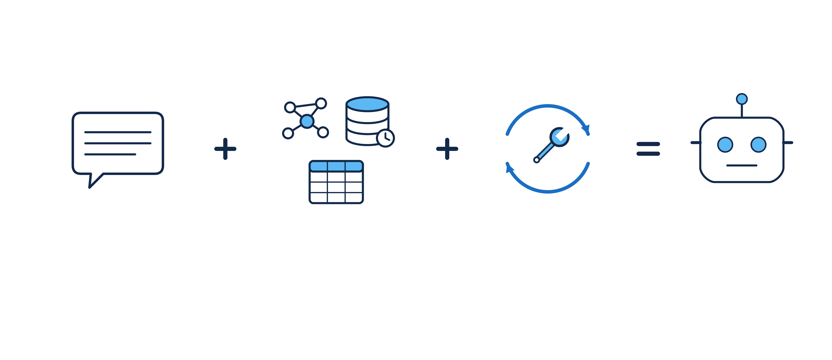
에이전트의 세 요소: 모델 · 도구 · 실행 고리
이 수업의 LLM 기반 에이전트는 모델에 도구와 실행 고리를 연결해, 결과에 따라 다음 행동을 정한다.
모델
LLM
도구
Tool
실행 고리
Agent Loop
에이전트
12
Notes:
[짚을 곳] 왼쪽 말풍선 모델 → 가운데 도구 → 강조한 실행 고리(원호와 스패너) → 등호 오른쪽 에이전트
· 이 수업의 LLM 기반 에이전트 = 모델 + 도구 + 실행 고리
· 모델: 글을 읽고 다음 행동을 정한다
· 도구: 지식 그래프 · 시계열 DB · 표를 실제로 조회 · 계산해 결과를 돌려준다
· 실행 고리: 모델과 도구 사이를 도구 결과에 따라 다음 호출이나 종료를 정하도록 이어 주는 틀
· 모델이 더 똑똑해진 게 아니라 모델 둘레에 도구와 고리가 붙은 것
· 그래서 에이전트를 평가할 땐 모델만 보지 않는다: 어떤 도구를 쓸 수 있고 고리가 어떻게 도는지가 결과를 함께 정한다
[다음] 에이전트 하나는 무엇으로 정해지나

Slide 13
에이전트를 정의하는 항목: 목표 · 도구 · 업무 지침
목표 · 사용하는 도구 · 지침에 따라 맡는 일이 달라지며, 실행 권한은 별도로 제한한다.
냉각 긴급 대응 에이전트
예비품 구매 에이전트
• 목표: 쿨러 성능 저하 경보의 원인 진단 → 냉각 추천안
• 도구: 지식 그래프 · 업무 DB · 판단 도구
• 업무 지침: cooling-emergency-response
• 목표: 재고 이탈 경보의 필요량 · 공급사 비교 → 발주 추천안
• 도구: 지식 그래프 조회 · 판단 도구 · 구매 업무 조회
• 업무 지침: spare-purchase-planning
vs
쿨러 사건을 맡음
다른 경보를 맡음
13
Notes:
[짚을 곳] 왼쪽 냉각 긴급 대응과 오른쪽 예비품 구매의 목표 → 각각 쓰는 도구 → 배정된 업무 지침
· 왼쪽은 원인을 진단해 냉각 조치를, 오른쪽은 필요량과 공급사 조건을 비교해 발주안을 추천해요.
· 설비 상태와 재고·공급사 조건처럼 읽어야 할 정보가 다릅니다. 공유하는 도구가 있어도 각자 호출할 수 있는 범위는 권한에서 확인해야 해요.
· 업무 지침은 일을 진행할 순서를 정해 줍니다. 목표가 발주 추천이라고 해서 실제 발주 권한까지 생기지는 않아요.
[다음] 도구 한 번을 부를 때 기록에 남는 것

Slide 14
도구 호출 한 건: 모델이 적는 것과 도구가 돌려주는 것
도구 호출(Tool Call)에서 모델은 도구 이름과 입력만 적고, 실제 조회와 결과는 도구가 맡는다.
# 11:13:18 원인 진단 (218 ms)
물음
{"asset": "HYD-01",
"pattern": "COOLER_DEGRADATION",
"alert_id": "ALT-hyd01-0014-e0a1"}
받음
원문 13,763자 (JSON)
도구의 이름
원인 진단. 무엇을 하는 기능인지가 정해져 있다.
물음
모델이 적은 입력이다. 설비, 경보의 종류, 경보 번호를 넣었다.
받음
도구가 결과를 반환했다. 글자 수만으로는 어느 원인이 지지됐는지 알 수 없다.
걸린 시간
이 호출 한 번에 218 ms가 걸렸다.
14
Notes:
[짚을 곳] 왼쪽 도구 이름 → 물음 속 세 값 → 받음의 결과 크기 → 첫 줄의 걸린 시간
· 원인 진단을 부를 때 모델이 넣은 것은 설비와 경보 종류, 경보 번호예요. 실제 자료를 조회하는 방식은 이 도구에 정해져 있어요.
· 받음에는 1만 자가 넘는 결과가 돌아온 흔적이 있어요. 그 크기만으로 원인까지 확인할 수는 없죠. 이 호출은 약 0.2초 걸렸습니다.
· 조회하겠다는 설명과 실제 반환을 구분해요. 다음 호출의 입력을 보면 진단 결과를 어떻게 썼는지 알 수 있습니다.
[다음] 진단 결과에서 다음 호출로

Slide 15
경남대학교 피지컬AI 사관학교
02
에이전트의 실행 고리
이론
원인 진단의 결과가 대안 평가와 판단 제출로 이어지는 과정
Notes:
[짚을 곳] 제목의 실행 고리 → 부제의 진단과 평가
· 원인 진단이 끝나면 그 결과를 어디에 넣을까요? 어떤 도구를 불렀는지만 보지 말고, 그 결과를 받은 다음 무엇을 했는지 따라가 봐요.
[다음] 진단의 결과를 기다리는 이유

Slide 16
결과를 확인한 뒤 다음 입력을 정하는 까닭
대안 평가에는 원인과 고장 유형이 필요하므로, 먼저 진단 결과에서 두 값을 확인한다.
진단 결과를 받기 전
진단 결과를 받은 뒤
• 경보는 쿨러 성능 저하
• 원인과 고장 유형은 미확인
vs
• 원인 후보는 쿨러 핀 오염
• 고장 유형은 쿨러 냉각 성능 상실
평가 입력 부족
평가 입력 확보
16
Notes:
[짚을 곳] 왼쪽 경보와 미확인 항목 → 오른쪽 원인·고장 유형
· 같은 경보가 여러 원인에서 생길 수 있어요. 왼쪽은 경보의 종류만 알아서 평가에 넣을 두 값을 고를 수 없습니다.
· 진단이 쿨러 핀 오염을 지지하고 고장 유형을 돌려줬을 때 두 칸을 채워요. 어느 원인으로 평가했는지 뒤에서 확인할 수 있습니다.
[다음] 결과를 보고 계속할지 결정하는 자리

Slide 17
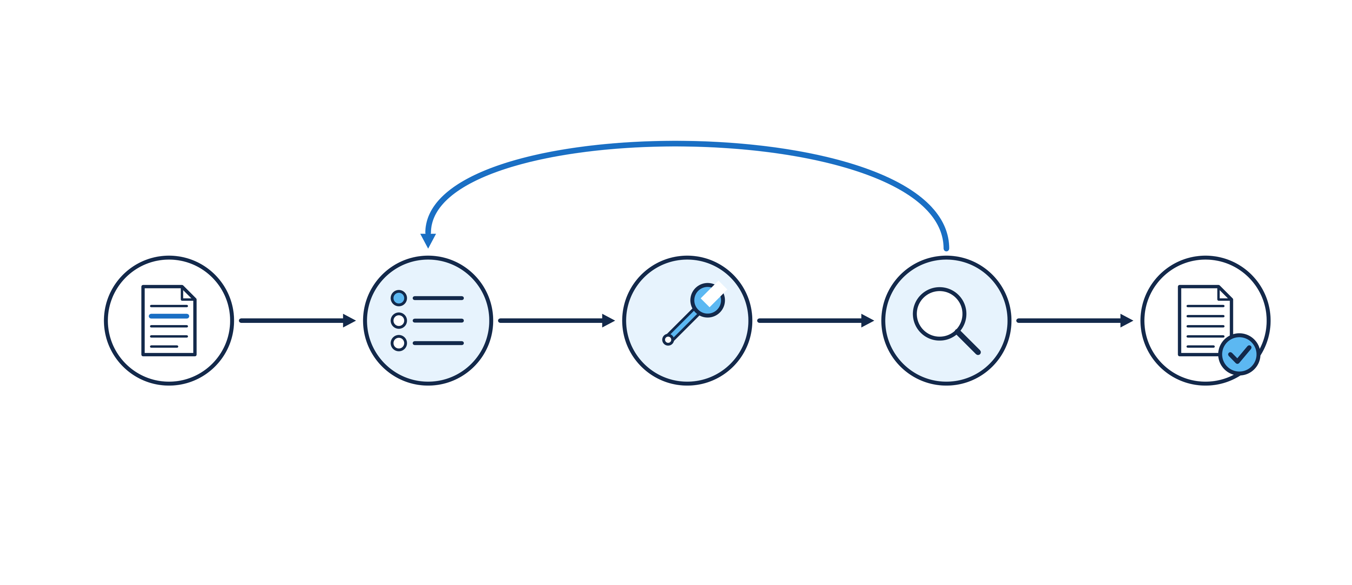
실행 고리: 요청 해석에서 종료까지
호출 결과를 보고 다음 도구를 고르거나, 필요한 근거를 얻을 수 없으면 이유를 남기고 멈춘다.
재시도와 다음 호출
요청 해석
업무 · 입력 ·
결과 형식
계획
지침의
다섯 단계
도구 선택 · 호출
원인 진단 ·
대안 평가
결과 관찰
원인 1순위 ·
결과의 크기
종료
판단 제출 ·
결과 파일
17
Notes:
[짚을 곳] 왼쪽 요청 해석 → 계획 → 도구 선택·호출 → 결과 관찰 → 종료와 위쪽 되돌림 화살표
· 무엇을 받아 무엇을 낼지 정하고, 필요한 도구를 순서에 맞게 부릅니다.
· 돋보기는 관찰이에요. 목표에 이르면 종료하고, 보완할 근거와 권한이 있으면 위 화살표로 돌아가 다시 시도해요.
· 필수 근거가 없거나 정한 한도를 넘으면 이유를 남기고 멈춥니다.
[다음] 처음 받은 업무와 지침

Slide 18
실제 기록 ①: 요청 해석
파일을 전달한 기록과 읽기를 요청한 기록으로는 지침을 실제로 적용했는지 알 수 없다.
11:13:08 경보가 났고, 처리 건이 열렸습니다.
11:13:09 파일 전달 1개: cooling-emergency-response
11:13:14 스킬 파일 읽기 요청
cooling-emergency-response (파일 읽기)
11:13:14 먼저 배정된 스킬 절차를 읽고,
필요한 판단 도구를 불러오겠습니다.
업무와 입력
쿨러 경보의 설비와 경보 번호를 받고 추천안을 내는 업무다.
파일 전달과 읽기 요청
배정한 지침이 전달됐다. 읽기 요청은 지침을 적용했다는 증거가 아니다.
진행 설명
판단 도구를 부르겠다고 적었다. 실제 실행은 호출의 입력과 반환값으로 확인한다.
18
Notes:
[짚을 곳] 경보와 파일 전달 → 지침 파일 읽기 요청 → 마지막 진행 설명
· 경보 번호는 어느 사건을 맡았는지, 목표는 무엇을 내야 하는지를 알려 줘요.
· 전달 기록은 파일을 줬다는 뜻이고, 읽기 요청은 에이전트가 파일을 열어 보려 했다는 뜻입니다. 이 둘로 적용 여부를 판정하지 않아요.
· 마지막 문장의 미래형과 실제 호출의 입력·반환값을 구별해요. 원인과 조치가 실제로 이어지는지는 뒤의 호출에서 확인합니다.
[다음] 지침에 적힌 순서와 실제 호출 순서

Slide 19





계획: 목표를 도구 호출의 순서로 푼 것
업무 지침은 추천안을 내기까지 확인할 항목을 정하고, 실행 기록은 실제로 거친 호출을 보여 준다.
1
2
3
4
5
입력 확인
설비, 경보의 종류,
경보 번호를 읽는다
원인 진단
원인 1순위와
고장 유형을 얻는다
업무 값 확인
납기 오더와
출하 대기 로트를 본다
대안 평가
규정 판정과 예측 유온,
후보 순위 확인
판단 제출
추천안을 제출하고
판단 번호를 받는다
19
Notes:
[짚을 곳] 업무 지침의 다섯 칸 왼쪽부터 → 넷째 대안 평가
· 설비와 경보 번호를 읽고, 진단으로 원인과 고장 유형을 얻어요. 납기와 출하 대기 로트를 확인하고 조치 후보를 평가한 뒤 판단을 제출합니다.
· 넷째 칸은 규정 충족 여부와 예측 유온을 확인하고 후보 순위를 견주는 자리예요. 에이전트는 정해 둔 규칙과 계산을 도구로 불러 결과를 받아요.
· 지침에 쓴 순서와 실제로 부른 도구는 실행 기록을 봐야 구별할 수 있습니다.
[다음] 실제 대안 평가에 넣은 두 값

Slide 20
실제 기록 ②: 관찰한 결과가 다음 호출의 입력이 된다
진단이 돌려준 원인과 고장 유형의 식별자가 대안 평가의 물음에 그대로 들어가, 관찰이 다음 행동을 정했다.
# 11:13:18 원인 진단 결과에서 쓴 두 값
원인 cause:cooler-fin-fouling
고장 유형 fm:cooler-performance-loss
# 11:13:23 대안 평가의 물음
{"asset": "HYD-01",
"cause": "cause:cooler-fin-fouling",
"pattern": "COOLER_DEGRADATION",
"failure_mode": "fm:cooler-performance-loss"}
원인
쿨러 핀 오염. 진단 결과와 대안 평가 입력의 cause 값이 같다.
고장 유형
쿨러 냉각 성능 상실. 같은 실행 기록 안에서는 고장 유형의 식별자도 같다.
납기 확인
별도 업무 조회는 없다. 평가에 쓰인 납기는 5.98시간 뒤다.
20
Notes:
[짚을 곳] 위쪽 원인·고장 유형 → 아래 물음의 두 식별자 → 납기 확인
· 기록 당시 쓴 식별자를 위아래로 맞춰 봐요. 5초 뒤 평가에 같은 원인과 고장 유형이 들어갔습니다.
· 두 호출 사이에 별도 업무 조회가 보이지 않아도, 평가 도구가 읽은 납기는 처리 기록에 남습니다. 그 사실로 지침의 모든 업무 값이 확인됐다고 넓혀서는 안 돼요.
[다음] 평가 결과를 그대로 읽지 못했을 때

Slide 21



실제 기록 ③: 큰 결과를 읽는 방법을 바꾸려는 시도
큰 결과를 다시 읽겠다는 설명은 남았지만, 실제로 필요한 근거를 얻었는지는 후속 호출에서 확인해야 한다.
결과 관찰
11:13:23
결과 128,466자가
받을 수 있는 크기를 넘어
파일로 빠졌다
계획 수정
11:13:40
「순위와 규정 판정만
간추려 보겠습니다.」
재시도 계획
11:13:46
「필요한 항목만 좁혀
다시 뽑겠습니다.」
21
Notes:
[짚을 곳] 왼쪽 결과 관찰 → 가운데 계획 수정 → 오른쪽 재시도 계획
· 평가 결과는 12만 자를 넘어 파일에 저장됐어요. 가운데와 오른쪽은 순위·규정 판정을 간추려 다시 읽겠다는 설명입니다.
· 순위와 규정을 찾는 것은 추천안에 필요한 근거이기 때문이에요. 짧게 만들더라도 제한이나 경고를 빠뜨리면 안 되죠.
· 실제로 그 항목을 읽었는지는 이후 호출과 반환을 보고 확인합니다.
[다음] 추천안 제출이 접수된 시점

Slide 22
실제 기록 ④: 종료
판단 번호가 돌아온 때는 추천안 접수 시점이고, 결과 파일을 남기고 단계가 끝난 시점은 그 뒤다.
11:13:53 판단 제출 (494 ms)
받음: 판단 DEC-1010-002-408b
11:14:38 제출이 끝났습니다. (…)
결과 파일을 스크립트로 작성합니다.
# 11:14:42 에이전트 단계 끝
# 기록에 표시된 단계 소요 약 94초
제출 접수
판단 번호가 돌아왔다. 운전원 승인 전에도 접수될 수 있다.
결과 파일
11:14:38에 파일 작성을 예고했다.
단계 종료
11:14:42에 끝났다. 제출 뒤의 모든 시간을 한 작업에 썼는지는 알 수 없다.
22
Notes:
[짚을 곳] 판단 제출과 받은 번호 → 파일 작성 설명 → 단계 끝
· 11:13:53에 돌아온 판단 번호는 추천안이 접수됐다는 근거예요. 사람의 승인 시각은 따로 봐야 합니다.
· 가운데는 파일을 작성한다는 진행 설명이고, 아래 주석은 단계가 끝난 때예요. 접수부터 종료까지 전부 파일 쓰기에 걸렸는지는 알 수 없어요.
[다음] 같은 종류의 다른 경보에서는 경로가 어떻게 달라졌나

Slide 23
다른 실행의 기록: 같은 고리, 다른 길
같은 지침에서도 호출 경로는 달라질 수 있지만, 대체 조회가 필요한 판정까지 충족했는지는 따로 검토한다.
# 같은 종류의 다른 경보 한 건
1~3 지침 읽기 · 도구 이름 확인 · 원인 진단
4 대안 평가: 상세 결과를 파일에 저장
5 생산 주문과 출하 대기 로트 조회
6 조치 효과 예측 세 번: 15분 뒤 유온
팬 100 %
팬 100 % 및 부하 80 %
부하 70 %
7 판단 제출: 접수 번호 반환
8 결과 파일 작성: 21,698바이트
읽지 못한 것
대안 평가의 상세 결과. 최종 설명에서 파일을 열지 않았다고 밝혔다.
보완한 근거
세 조치의 15분 뒤 예측 유온은 조치 효과를 비교하는 자료다.
아직 남은 판단
예측 유온만으로 규정 충족과 작업 제한을 판정할 수 없다.
23
Notes:
[짚을 곳] 왼쪽 4번과 오른쪽 첫 설명 → 왼쪽 5·6번 예측 → 오른쪽 남은 판단 → 왼쪽 7·8번 접수와 파일
· 같은 종류의 다른 경보예요. 상세 평가 파일을 열어 보지 않았다는 설명이 남았어요.
· 생산 주문·로트를 조회하고 세 조건의 15분 뒤 유온을 예측했습니다. 이 근거로 효과는 비교할 수 있지만 규정을 지켰는지는 따로 확인해야 해요.
· 마지막 두 항목은 접수 번호와 파일 크기예요. 제출·파일 생성의 증거와 조치의 타당성을 구분합니다.
[다음] 운전원이 검토할 추천안의 내용

Slide 24
경남대학교 피지컬AI 사관학교
03
단순 답변과 업무 산출물
이론
질문한 사람이 받는 답과 운전원이 검토할 추천안
Notes:
[짚을 곳] 제목의 답변과 업무 산출물 → 부제의 두 사람
· 판단 번호가 돌아온 추천안은 운전원에게 넘겼어요. 질문한 사람에게 바로 답을 돌려주는 업무도 있어요. 누가 받고 무엇을 이어 하는지 견줘 봐요.
[다음] 답과 추천안을 받는 쪽

Slide 25

답변과 업무 산출물의 차이
질문의 답은 질문한 사람이 읽고, 조치 추천안은 운전원이 검토한 뒤 승인 여부를 결정한다.
단순 답변
업무 산출물
• 받는 쪽: 질문한 사람
• 형식: 답과 근거, 또는 답할 수 없다는 사실과 그 이유
• 자동 후속 실행: 없다
• 받는 쪽: 승인할 담당자와 다음 시스템
• 형식: 원인, 추천, 뒤진 대안, 설명, 판단 번호의 정해진 항목
• 다음 행동: 승인 뒤 명령 · 작업지시
vs
질문 처리 완료
다음 단계로 간다
25
Notes:
[짚을 곳] 왼쪽 단순 답변 → 오른쪽 강조한 업무 산출물, 줄마다 받는 쪽 → 형식 → 다음 행동
· 단순 답변: 받는 쪽은 질문한 사람. 형식은 답과 근거, 또는 답할 수 없다는 사실과 그 이유. 이 질문 기능은 답을 돌려주면 처리 끝 — 사람이 그 답으로 후속 일을 할 순 있어도 기능이 설비 조치까지 자동으로 잇지 않는다
· 업무 산출물: 받는 쪽은 승인할 담당자와 다음 단계의 시스템. 형식은 원인 · 추천 · 뒤진 대안 · 설명 · 판단 번호처럼 항목이 정해져 있다. 승인이 나면 설비 명령과 작업지시로 이어진다
· 항목이 정해져야 하는 까닭: 사람만 읽는 게 아니라 시스템이 받아 다음 일을 한다 → 항목이 빠지거나 모양이 다르면 다음 단계가 쓸 수 없다
[다음] 질문에 답하는 예

Slide 26
질문에 답하는 에이전트: 답과 근거
재고가 가장 적은 설비를 찾으려면 조회가 수량을 어떤 순서로 놓았는지 확인한다.
# 질문: 완제품 재고가 가장 적은 설비와 수량
# 실행한 조회문
SELECT f.asset, a.name, f.fg_item,
f.fg_stock, f.warehouse
FROM fg_inventory f
JOIN assets a ON a.code = f.asset
ORDER BY f.fg_stock ASC
# 답: 유압 파워팩 2호기, 완제품 100개
조회 순서
표 목록을 확인한 뒤 완제품 재고를 조회했다.
수량 오름차순
2호기 100개 · 3호기 200개 · 1호기 900개. 가장 적은 값은 첫 행에 있다.
답을 확인할 근거
정렬한 수량과 설비의 짝을 답에 적힌 설비·수량과 대조한다.
26
Notes:
[짚을 곳] 왼쪽 질문 → 조회문의 정렬 → 오른쪽 수량과 설비 → 왼쪽 답
· 재고가 가장 적은 설비와 수량을 함께 찾는 질문이에요. 표 목록을 확인하고 완제품 재고 표를 설비 이름과 연결해 읽었습니다.
· 오름차순이면 100, 200, 900개 순서예요. 첫 행의 수량과 설비가 답의 2호기 100개와 맞습니다. 조회 호출이 남았다는 사실과 정렬한 행을 올바로 읽었다는 사실을 따로 확인해요.
[다음] 판단을 맡은 사람에게 제출하는 추천안

Slide 27
쿨러 사건의 업무 산출물: 추천안에 담긴 것
쿨러 사건에서 에이전트가 낸 산출물은 원인, 추천 하나, 뒤진 대안 셋과 그 이유를 한데 묶은 추천안이다.
항목
판단에 쓴 내용
기록과 재계산
원인
원인 후보는 쿨러 핀 오염
고장 유형은 쿨러 냉각 성능 상실
진단 근거
추천
팬 최대 운전
생산을 유지하며 냉각한다
재계산 1순위 · +3.38
대안
부하 70 %와 야간 핀 세척
팬 최대 운전과 부하 80 %
쿨러 핀 세척
재계산 2순위 · +3.05
재계산 3순위 · +2.57
재계산 4순위 · +2.18
순위를 해석할 조건
납기까지 5.98시간. 지금 정지해야 하는 핀 세척은
납기 항목에서 -1.12점을 받았다.
판단 번호
DEC-1010-002-408b
27
Notes:
[짚을 곳] 첫 행 원인 → 추천 → 대안과 오른쪽 점수 → 마지막 행 납기 조건과 번호
· 운전원이 팬 최대 운전을 승인했던 처음의 쿨러 경보를 다시 봐요. 오른쪽 점수는 원격 운전·납기 등을 같은 조건으로 두고 다시 계산한 값입니다.
· 핀 세척은 오염을 제거하지만 지금 설비를 세워야 해요. 납기까지 6시간이 채 남지 않아 납기 항목에서 감점됐어요.
· 추천과 탈락한 대안의 조건을 함께 보고 운전원이 승인 여부를 정합니다. 판단 번호는 제출한 건을 찾는 표지예요.
[다음] 승인 시점과 첫 설비 명령

Slide 28



추천안이 넘어가는 곳: 승인 뒤의 명령과 작업지시
운전원이 승인한 뒤에 시스템이 팬 속도 명령을 보내고, 재관측 뒤 정비 점검을 요청한다.
에이전트
사람
시스템
추천안
11:14:42 단계 끝
DEC-1010-002-408b
승인
11:14:56
운전원
설비 명령
11:14:57
팬 속도 100 %
재관측
유온 51.5 ℃
경보 해제
작업지시
11:15:58
WO-1010-C058
28
Notes:
[짚을 곳] 에이전트 단계 끝 → 운전원 승인 → 시스템의 명령·재관측·작업지시
· 11:14:42는 에이전트 단계가 끝난 때예요. 제출 접수는 그에 앞선 11:13:53입니다.
· 운전원 승인 1초 뒤 시스템이 팬 속도 명령을 내렸습니다. 재관측에서 유온이 51.5 ℃로 내려가고 경보가 꺼졌어요.
· 오염을 제거했는지는 이 관측으로 알 수 없죠. 시스템이 뒤이어 정비 점검 작업지시를 남깁니다.
[다음] 에이전트가 다른 일에서 넘기는 결과

Slide 29
목적 · 입력 · 결과가 다른 에이전트 활용
같은 에이전트 구조라도 무엇을 맡겼느냐에 따라 제출할 결과와 확인해야 할 근거가 달라진다.
활용
입력과 도구 → 결과
확인할 것
원인 점검
설비 그래프 · 센서 값 · 조회 함수
→ 원인 후보 · 점검 순서
묵은 값 · 도구 오류는
확인 필요
품질 접수
불량 접수 글 · 분류 기준
→ 품질 대응 카드
원인 단정 · 담당자
지어내기 없음
센서 분석 · 시각화
센서 시계열 · 도표 생성
→ 도표와 이상 구간 요약
함께 변한 값을
원인으로 단정하지 않음
회의 후속 업무
회의록 · 작업 지침
→ 결정 · 담당 · 기한의 작업 목록
없는 담당 · 기한은
미정으로 둔다
자기 자료 퀴즈
자기 학습노트 · 읽기 연결
→ 문항 · 채점 · 원문 근거
근거가 모자라면 보류
작성 · 검토 협업
요청과 원자료 · 작성과 검토 역할
→ 초안 · 검토 의견 · 수정본
최종 승인은 사람
29
Notes:
[짚을 곳] 위 세 행의 입력·결과·확인 기준 → 아래 세 행의 원문·판단자
· 원인 점검은 묵은 센서 값을 따로 표시해요. 품질 접수는 접수자가 의심한 원인을 확정하지 않고, 센서 도표에서는 함께 변한 값만 보고 고장 원인을 단정하지 않아요.
· 회의 후속 업무 실습에서는 없는 기한을 미정으로, 자기 노트 퀴즈 실습에서는 근거 없는 채점을 보류로 둬요. 제안·검토 협업 실습에서도 최종 승인은 사람이 합니다.
[다음] 어디까지 코드로 정해 둘 수 있나

Slide 30


정해진 코드로 충분한 일과 에이전트가 필요한 일
순서가 늘 같은 일은 정해진 코드로 충분하고, 자료 해석과 도구 선택이 필요한 일에 에이전트를 쓴다.
정해진 코드
자료 해석과 선택
• 같은 형식의 센서 표를 시간순으로 정렬
• 태그별 값을 도표로 표시
• 같은 입력과 같은 처리 조건으로 재현
• 접수 Q02: ‘방청유 탓으로 보임’
• 종결 CA-2610-02: 세척액 잔류
• 건조 시간 부족: 작업 기록·성분 확인
vs
순서 고정
원문 대조
30
Notes:
[짚을 곳] 왼쪽 센서 표의 고정 순서 → 오른쪽 접수자의 추측과 조사 결과
· 시간순 정렬과 태그별 도표는 같은 규칙을 되쓰면 됩니다. 이미 정해진 절차는 코드에 둘 수 있어요.
· 변색이 방청유 탓으로 보인다는 접수 글에서 ‘보임’은 추정이에요. 같은 접수의 종결 기록은 건조 시간 부족과 세척액 잔류를 확인했습니다.
· 필요한 자료를 고르고 두 글의 뜻을 가르는 부분에 에이전트를 쓸 수 있어요. 표 정렬까지 맡길 필요는 없어요.
[다음] 어느 자료와 도구까지 줄 것인가

Slide 31
에이전트가 실제로 맡을 수 있는 범위
에이전트가 실제로 맡을 수 있는 범위는 연결한 도구 · 준 자료 · 허용한 권한 · 검증 기준이 함께 정한다.
정하는 것
쿨러 사건의 설정
이것이 정하는 범위
도구
원인 진단 · 대안 평가 · 판단 제출
가능한 조회와 제출
자료
지식 그래프의 관계 · 센서 측정값 · 업무 기록
근거의 출처
권한
추천안을 제출한 뒤 운전원에게 넘김
설비 명령은 승인 뒤
검증 기준
제출 도구가 반환한 판단 번호와 결과 파일
접수와 결과 저장 확인
31
Notes:
[짚을 곳] 도구 → 자료 → 권한 → 검증 기준
· 도구는 맡길 수 있는 동작, 자료는 그 동작으로 확인할 수 있는 근거를 정해요. 자료 하나를 못 읽으면 설명할 수 있는 내용도 달라집니다.
· 추천안 접수와 설비 명령 권한은 달라요. 접수 번호와 결과 파일로 제출·저장은 확인해도 조치가 승인됐다는 뜻은 아닙니다.
[다음] 근거가 실제로 어느 정보원에서 나오는지

Slide 32
경남대학교 피지컬AI 사관학교
04
에이전트의 정보원과 도구
이론
쿨러 추천안에 쓰인 근거와 그 근거를 읽은 도구
Notes:
[짚을 곳] 제목의 정보원과 도구 → 부제의 쿨러 추천안
· 팬 최대 운전을 추천하려면 절차를 아는 것과 지금 가능한지를 확인하는 일이 모두 필요해요. 어떤 값을 어디서 읽었는지 살펴봐요.
[다음] 추천안 한 건의 네 정보원

Slide 33
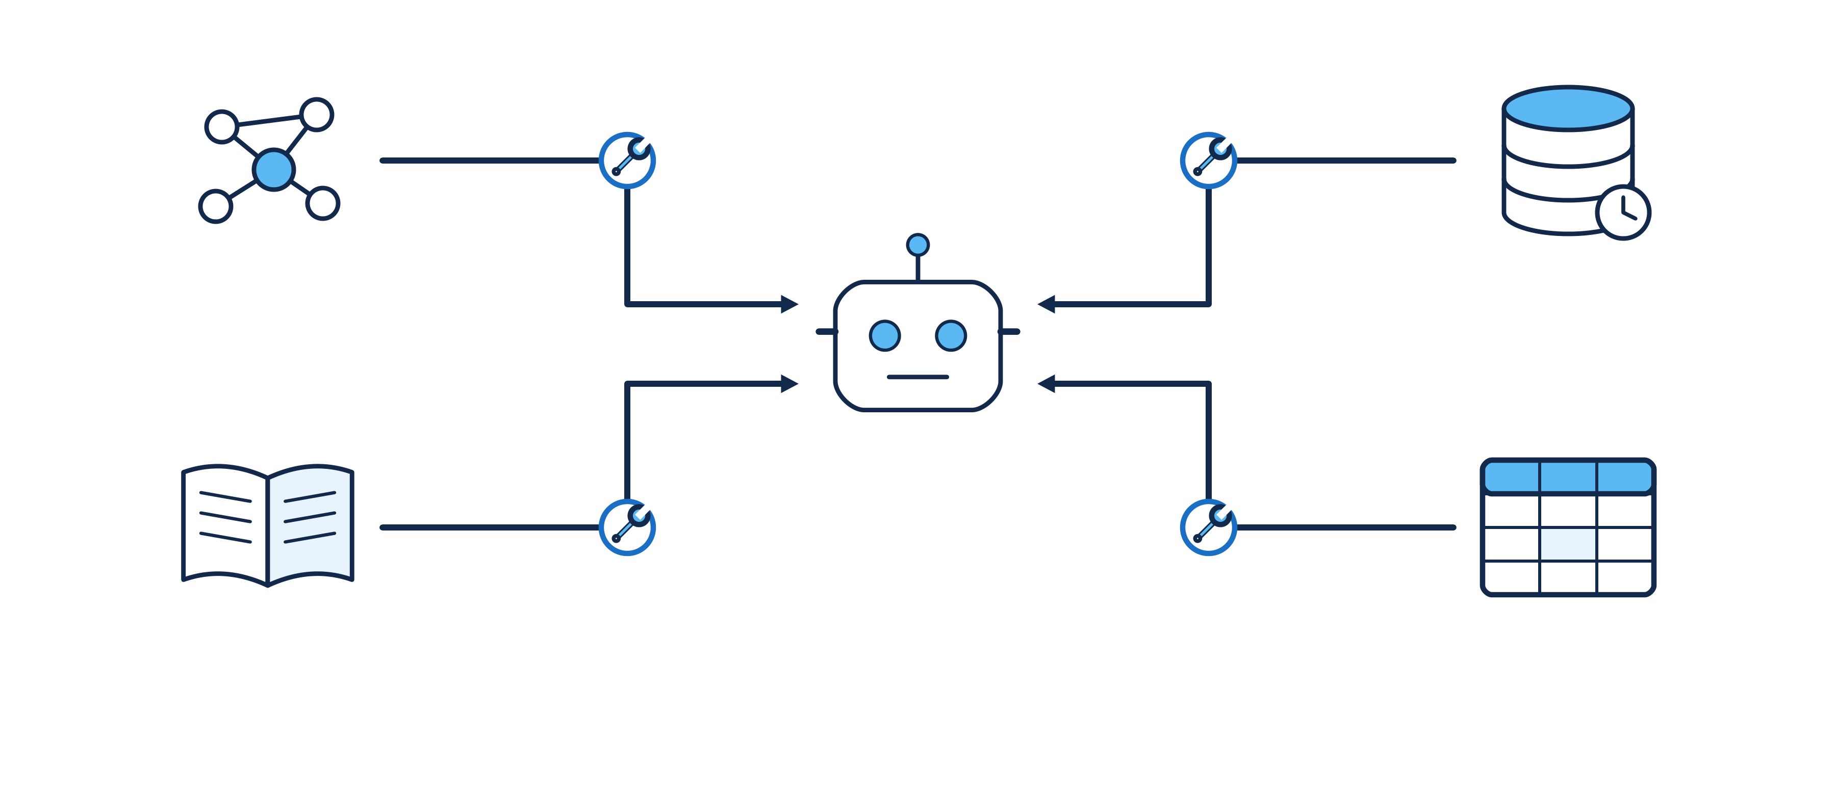
추천안 한 건에 들어간 정보의 출처
추천안에 필요한 네 역할의 정보 중 온톨로지와 SOP는 같은 지식 그래프에 저장되어 있다.
온톨로지
원인 후보 셋
시계열 DB
냉각 효율 46.2 %
에이전트
냉각 긴급 대응 에이전트
SOP
팬 최대 운전의 단계와 출처
업무 DB
납기까지 5.98시간
33
Notes:
[짚을 곳] 가운데 에이전트 → 왼쪽 위 온톨로지 → 오른쪽 위 시계열 DB → 오른쪽 아래 업무 DB → 왼쪽 아래 SOP → 도구 표시
· 원인 후보 셋, 냉각 효율, 납기, 팬 최대 운전 절차가 각각 무엇을 알려 주는지 봐요. 온톨로지와 SOP는 역할은 다르지만 같은 지식 그래프에서 읽을 수 있어요.
· 스패너는 도구를 거쳐 정보를 얻는 길이에요. 정보원 수와 실제 호출 횟수는 다릅니다.
· 납기가 없으면 감산할 때의 생산 손실을 이 사건의 값으로 비교할 수 없어요. 어떤 자료가 빠졌는지에 따라 보류할 판단도 달라집니다.
[다음] 물음에 맞는 정보원

Slide 34




네 정보원이 답하는 물음
네 정보원은 답하는 물음이 서로 달라, 물음에 맞지 않는 곳을 읽으면 답이 없거나 낡은 답을 얻는다.
온톨로지
• 고장을 일으킬 원인 후보
• 설비·증상·원인의 관계
시계열 DB
• 경보 시각의 냉각 효율
• 시각이 붙은 측정값
업무 DB
• 정비·재고·납기 상태
• 작업지시·재고·주문
SOP
• 조치의 절차와 조건
• 승인 역할과 원문 근거
검토·개정 때
관측할 때
업무가 바뀔 때
검토·개정 때
34
Notes:
[짚을 곳] 왼쪽부터 온톨로지 → 시계열 DB → 업무 DB → SOP → 네 카드의 갱신 시점
· 원인 후보는 관계에서, 그 시각의 냉각 효율은 측정 기록에서 찾아요.
· 정비 작업지시가 열렸는지, 예비품이 얼마나 남았는지, 주문 납기가 언제인지는 업무 기록을 읽습니다.
· 수행 순서와 승인 역할은 절차 원문에서 확인해요. 재고가 달라져도 매뉴얼이 자동으로 바뀌지 않으므로 물음에 맞는 정보원을 선택해야 합니다.
[다음] 고장 유형에서 따라가는 원인과 조치

Slide 35
지식 그래프에서 읽는 것: 원인 후보와 조치 방법
온톨로지의 관계와 SOP는 같은 지식 그래프에 있어, 고장 유형에서 관계를 따라가면 원인 후보와 조치 방법에 닿는다.
쿨러 핀 오염
원인 · 사전 확률 0.6
팬 구동 불량
원인 · 사전 확률 0.2
주변 온도 상승
원인 · 사전 확률 0.2
CAUSES
CAUSES
CAUSES
냉각 성능 상실
고장 유형
팬 최대 운전
조치 방법
SOP-COOL-11
MITIGATED_BY
35
Notes:
[짚을 곳] 아래 가운데 고장 유형 → 위 세 원인의 화살표 → 오른쪽 조치 → 위 원인 이름 아래 사전 확률
· 원인에서 고장 유형으로 향한 관계를 거슬러 세 후보를 찾고, 아래의 완화 관계를 따라 팬 최대 운전에 닿아요.
· 위쪽 이름 아래 사전 확률은 어느 원인이 흔한지 알려 줍니다. 이번 사건에서 어느 원인이 지지되는지는 실제 측정값을 읽어야 알아요.
[다음] 등록된 방법으로 측정값을 읽는 곳

Slide 36
시계열 DB에서 읽는 것: 판단하는 순간의 측정값
등록된 기간과 집계 방식으로 값을 읽고 기준과 비교하며, 관측 시각과 공백도 함께 확인한다.
# 진단에 쓰인 증거 한 건
기간과 방법 최근 30초 냉각 효율의 평균
측정값 46.2 %
판단 기준 70 % 미만
증거 판정 PASS
# 관측 범위 중 표본 수
coverage: {"samples": 30, …}
방법
지식 그래프의 증거에 등록된 기간과 집계 방법을 따른다.
값과 기준
시계열 측정값 46.2 %
지식 그래프의 기준 70 % 미만
표본 수
30개는 관측 건수다. 시각 간격과 마지막 관측 시각을 따로 확인한다.
36
Notes:
[짚을 곳] 코드 위 증거 한 건(읽은 방법 → 읽은 값 → 기준 → 판정) → 아래 관측 범위, 오른쪽 강조한 읽은 값과 기준
· 읽은 방법 = 최근 30초 냉각 효율 평균. 에이전트가 지은 게 아니라 지식 그래프의 증거에 적힌 그대로
· 구간 평균은 한 번 튄 값의 영향을 줄이지만 짧은 이상을 놓칠 수 있다 → 늘 평균이 낫지는 않다. 여기선 등록된 증거 기준이 30초 평균을 요구해 그대로 맞춰 읽음
· 읽은 값 46.2(시계열 DB) vs 기준 70 미만(지식 그래프) → 해당 증거 조건 만족(판정 줄). 원인 전체 판정은 다른 증거와 함께
· 관측 범위: 표본 30개. 개수만으로 매초 빠짐없었다고 단정하지 않고 관측 시각과 빈 구간도 확인 — 공백이 크면 평균이 그 구간을 대표하지 못한다. 이 설비의 진단 도구도 데이터 품질 조건을 함께 확인
[다음] 설비 밖의 사정, 업무 DB

Slide 37
업무 DB에서 읽는 것: 설비 밖의 사정
남은 주문량과 출하 대기 수량은 서로 다른 업무 기록이므로, 조치를 비교할 때 각각의 뜻을 확인한다.
# 다른 실행의 생산 주문 조회 물음
{"asset": "HYD-01"}
# 받음
{"result": "ok",
"document": {
"system": "MES",
"facts": {
"order_id": "MO-0930-0412",
"due_in_h": 5.98,
"remaining_qty": 1500, … }}}
생산 주문
생산 업무 시스템이 반환한 주문 번호와 납기다.
남은 생산량
납기까지 5.98시간
주문 잔량 1,500개
출하 대기
품질 조회에서 읽은 로트 수량은 800개다. 주문 잔량과 구분한다.
37
Notes:
[짚을 곳] 왼쪽 위 다른 실행의 물음 → 생산 주문 반환값 → 오른쪽 주문 잔량과 출하 대기
· 같은 종류의 다른 경보에서 업무 도구를 따로 불렀어요. 주문 잔량 1,500개는 납기가 있는 생산 주문에서, 800개는 품질 조회에서 읽은 출하 대기 로트에서 나왔습니다.
· 하나는 아직 만들어야 할 수량, 다른 하나는 출하를 기다리는 제품이에요. 서로 다른 업무 기준이므로 더하거나 빼서 처리량을 구할 수 없어요.
· 첫 쿨러 사건에서는 평가 도구가 납기 값을 안에서 읽었습니다.
[다음] 작업에 적용할 절차와 승인 역할

Slide 38
SOP에서 읽는 것: 조치의 단계와 승인 역할
SOP는 조치를 어떤 순서와 조건으로, 누구의 승인을 받아 수행하는지 정해 두고 근거 절로 원문과 이어진다.
# 지식 그래프의 조치 방법 한 건
SOP-COOL-11 팬 최대 운전
단계 1 PLC 운전 모드가 REMOTE_AUTO인지 확인한다.
단계 2 팬 속도를 100 %로 올린다.
100 % 연속 운전은 24시간 이내로 한다.
단계 3 15분 재관측으로 HM-8.6 회복 판정을 한다.
승인 운전원
근거 절 HM-8.5
작업 조건
원격 자동 모드를 확인하고 팬 100 % 연속 운전 한도를 지킨다.
승인 역할
팬 최대 운전은 운전원, 쿨러 핀 세척은 설비보전팀장이 승인한다.
근거 절
작업 원문은 매뉴얼 HM-8.5에 있다.
38
Notes:
[짚을 곳] 코드 맨 위 조치 방법 이름 → 단계 셋 → 아래 승인 · 근거 절, 오른쪽 강조한 승인 역할
· 네 번째 정보원 SOP = 조치를 어떻게 수행하나. 이 설비에서는 지식 그래프의 조치 방법과 그 단계로 들어 있다
· 단계: 원격 자동 운전인지 확인 → 팬 100 %, 연속 운전은 24시간 이내 → 15분 재관측으로 회복 판정. 조건과 한도가 단계 안에 함께 있다
· 승인 역할: 운전원. 조치마다 승인할 사람이 다르다(쿨러 핀 세척은 설비보전팀장)
· 근거 절: 매뉴얼의 즉시 완화 조치 절 → 단계의 출처를 원문에서 확인
· 에이전트는 대안 평가로 후보를 받을 때 승인 역할도 함께 받는다. 수행 방법을 지어 쓰지 않고 등록된 단계를 읽는다
[다음] 네 곳을 읽는 길, 데이터베이스 접근

Slide 39
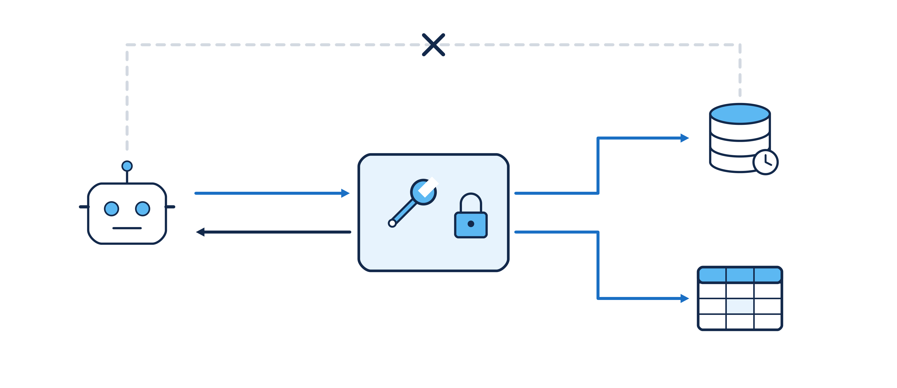
데이터베이스 접근: 읽기 전용 도구를 거치는 길
이 설비의 SQL 조회 도구는 읽기 전용 계정으로 접속하고 결과를 최대 200행, 실행을 5초로 제한한다.
직접 접속
물음
시계열 DB
받음
에이전트
도구
읽기 전용 계정
업무 DB
39
Notes:
[짚을 곳] 왼쪽 에이전트와 물음·받음 → 가운데 자물쇠 → 오른쪽 DB → 위쪽 가위표
· 데이터베이스에 직접 접속하지 않고 도구를 거쳐 결과를 받아요.
· 읽기 전용 계정은 데이터 수정을 막고, 이 SQL 조회에서는 반환 행 수와 실행 시간을 제한합니다.
· 한 줄 합계도 많은 행을 읽을 수 있어요. 최대 200행과 5초는 서로 다른 제한이니 질문의 기간과 범위를 좁혀요.
· 에이전트의 추천안 제출 → 운전원 승인 → 시스템의 설비 명령. 조회 성공만으로 실행하거나, 등록된 기준을 지금의 측정값으로 읽어서는 안 돼요.
[다음] 절차의 기준과 새로 읽은 값

Slide 40
경남대학교 피지컬AI 사관학교
05
지식과 현재값의 구분
이론
매뉴얼의 기준과 관측값을 나누고, 판단에 쓸 값의 시각을 확인한다
Notes:
[짚을 곳] 단원명 → 부제
· 조회 도구가 행을 돌려줘도 그 수를 어디에 쓸지는 따로 정해야 한다. 지난 경보의 유온을 그대로 승인 판단에 써도 되는가?
[다음] 쿨러 사건의 기준과 측정 기록

Slide 41

판단을 바꾸는 두 가지 혼동
같은 설비의 숫자라도 진단 기준과 측정 결과, 경보와 승인 시점의 값은 구별해야 한다.
기준을 측정값으로 쓴 경우
경보 때의 값을 승인에 쓴 경우
• 「냉각 효율은 70%다」
• 진단 기준: 최근 30초 평균 70% 미만
• 측정 결과: 최근 30초 평균 46.2%
vs
• 경보 11:13:08 유온 55.71℃
• 승인 11:14:56 유온 61.8℃
• 65℃까지 온도차: 9.29℃ → 3.2℃
기준과 결과
관측 시각
41
Notes:
[짚을 곳] 왼쪽 진단 기준과 측정 결과 → 오른쪽 경보와 승인
· 매뉴얼에서 읽은 70%는 비교할 경계다. 실제 30초 평균 46.2%가 그 아래라서 냉각 효율 증거가 맞는다. 이 증거 하나로 원인을 확정하지는 않는다.
· 경보와 승인 사이에 108초가 지났다. 보호 정지 한계까지 남은 온도차를 두 시점에서 계산하면 9.29℃와 3.2℃다. 온도차에서 남은 시간을 읽을 수는 없다.
[다음] 기준·현재값·판정을 내주는 도구

Slide 42

기준과 현재값을 확인하는 도구
그래프에서 찾은 조건에 실제 측정값과 업무 값을 대입하고, 규칙의 적용 결과는 판단 도구에서 읽는다.
지식
• 원인 후보와 증거 기준
• 조치 방법과 적용 조건
• 이 설비의 그래프에서 조회
지금의 값
• 유온: 시계열 DB
• 납기까지 5.98시간(MES)
• 사실 수집 도구가 값별 출처를 반환
규칙 판정
• 제외·감점·경고를 계산
• 적용한 규칙 판본 확인
• 같은 값과 판본으로 결과 재현
지식 그래프
원천
판단 도구
42
Notes:
[짚을 곳] 지식 → 지금의 값 → 규칙 판정
· 원인을 지지하는 증거 기준은 지식 그래프에서 찾는다. 판단에 넣을 유온과 긴급 오더의 남은 시간은 각각 시계열 DB와 MES에서 구한다. 사실 수집 도구는 값을 낸 곳과 구한 방법을 돌려준다.
· 규칙 판본과 입력이 같으면 판단 도구의 제외·감점·경고 결과를 재현할 수 있다. 출처를 알아도 오래된 값을 넣으면 지금 상태에 맞지 않는 판정이 된다.
[다음] 관측값의 신선도

Slide 43
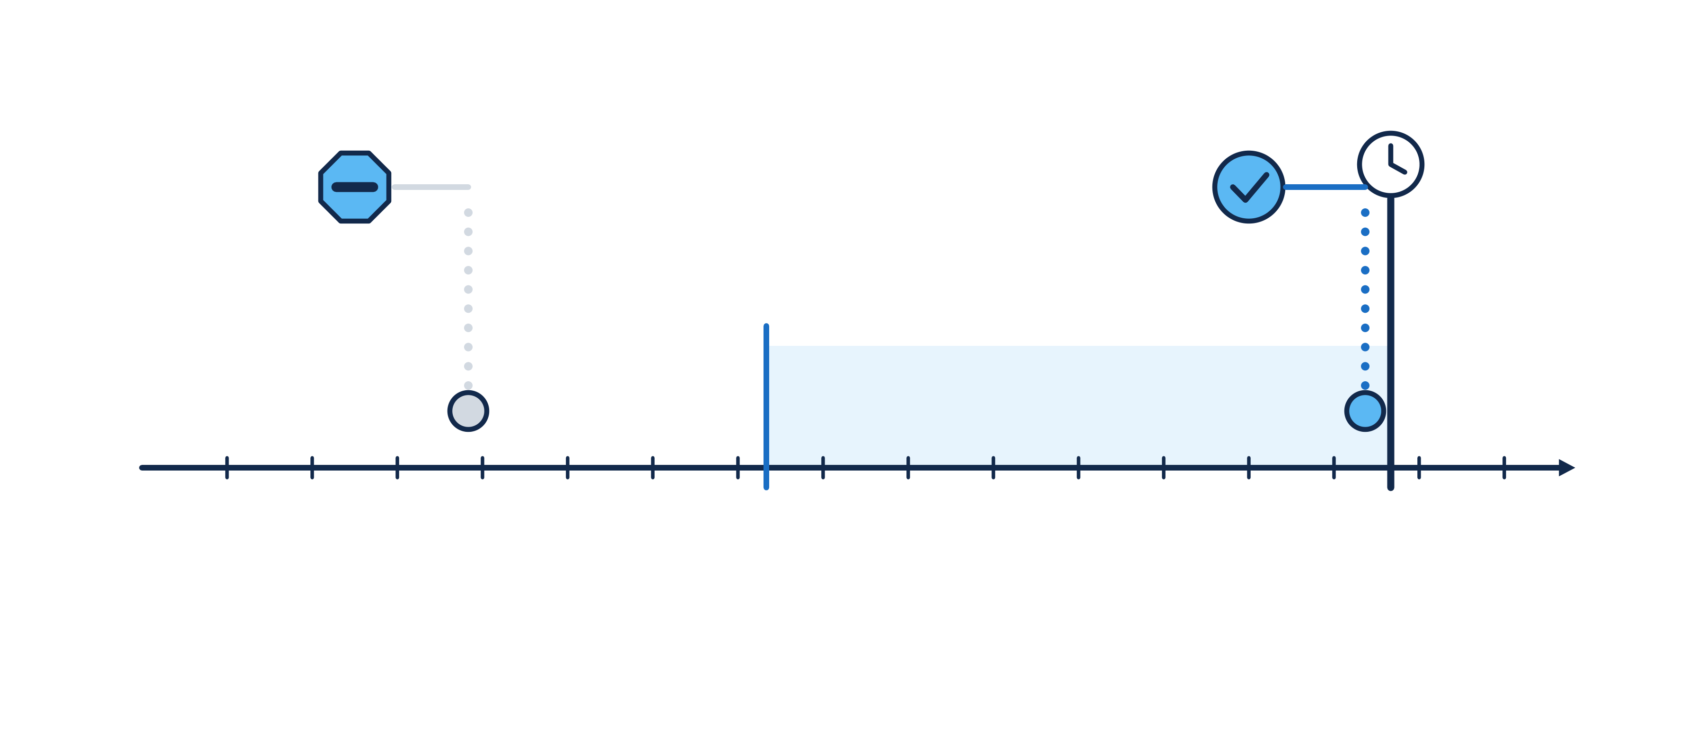
관측값의 신선도(Freshness)
수집기가 정상이고 관측 시각이 판단 시각을 기준으로 60초 전부터 2초 후까지이면 신선도 검사를 통과한다.
60초 초과
판단 보류
0.6초 전 관측
수집 정상 · 통과
과거 60초까지
판단 시각
지금
43
Notes:
[짚을 곳] 판단 시각의 세로선 → 과거 60초의 띠 → 0.6초 전 관측 → 띠 밖의 값
· 쿨러 사건에서는 방금 읽은 유온이 0.6초 전에 관측됐고 수집기도 정상이어서 통과했다. 60초 전까지 포함하며 시계가 조금 어긋날 수 있어 2초 뒤까지 허용한다. 이 범위는 이 설비의 설정이다.
· 60초보다 오래됐거나 판단 시각보다 2초 넘게 미래로 찍혔으면 보류한다. 나이가 0.6초여도 수집기가 멈췄으면 보류한다. 통과는 그때의 신선도만 뜻하므로 승인 때에는 다시 확인할 값이 남는다.
[다음] 근거나 권한이 부족할 때 판단을 멈추는 조건

Slide 44
경남대학교 피지컬AI 사관학교
06
멈춤 조건:
근거 부족 · 호출 실패 · 권한 제한
이론
근거가 부족하거나 호출이 막히면 무엇을 확인했고 왜 멈췄는지 남긴다
Notes:
[짚을 곳] 단원명 → 아래 부제
· 방금은 오래된 센서 값으로 판단을 진행할 수 있는지 확인했다.
· 지금은 그 이유를 담당자가 다시 확인할 수 있는 형태로 남긴다.
[다음] 멈추지 않으면 생기는 결과

Slide 45


냉각 효율을 읽지 못했다면
같은 결측 앞에서 원인을 추정해 승인에 넘긴 경우와, 담당자가 다시 확인할 수 있게 보류한 경우를 비교한다.
추정한 원인을 제출
근거가 올 때까지 보류
• 냉각 효율 조회 실패
• 사전 확률로 쿨러 핀 오염을 선택
• 추천안에 추정을 확인된 원인으로 기재
• 담당자가 근거를 오인할 수 있다
• 냉각 효율 조회 실패
• 원인 선택을 보류
• 읽지 못한 값과 조회 결과를 기록
• 수집 상태를 확인하고 다시 평가
vs
승인 판단이 흔들린다
다음 확인이 가능하다
45
Notes:
[짚을 곳] 왼쪽 추정한 원인 → 오른쪽 근거가 올 때까지 보류
· 양쪽 모두 냉각 효율을 읽지 못한 가정이다.
· 왼쪽은 사전 확률로 지은 반례다. 오른쪽은 수집기를 점검한 뒤 재평가할 수 있다.
[다음] 멈춤 조건 세 가지

Slide 46
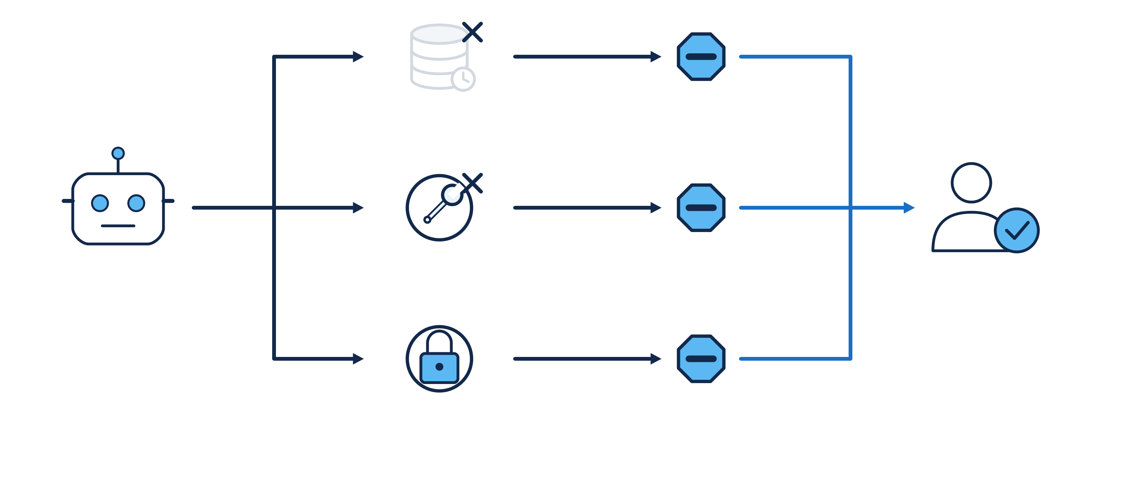
멈춤 조건 세 가지
멈춘 이유에 따라 센서 근거, 호출 오류, 실행 권한 가운데 무엇을 확인할지 가른다.
근거 부족
결측 · 기준 불일치
멈춤
호출 실패
끝내 풀리지 않은 오류
에이전트
사람
재평가 · 답변 · 닫기
권한 제한
허용되지 않은 도구
46
Notes:
[짚을 곳] 에이전트 → 위·가운데·아래 갈래 → 담당자
· 왼쪽 에이전트에서 위·가운데·아래 갈래로 간다.
· 결측은 센서·원천을, 오류는 호출 기록을, 권한은 이번 단계의 허용 범위를 점검한다.
[다음] 근거 부족을 더 나누면

Slide 47



원인 후보를 지지하는 근거가 있는가
진단 도구의 판정이 없을 때는 필요한 값을 모두 확인했는지와 등록 기준에 맞는지를 구분한다.
SUPPORTED
• 냉각 효율 46.2% < 70%
• 팬 진동 0.575 < 0.9 mm/s
UNKNOWN
• 필요한 센서 값을 읽지 못했다
• 조건 일치 여부를 판단할 수 없다
UNSUPPORTED
• 필요한 값은 모두 읽었다
• 등록 후보를 지지하는 조건이 모두 불일치
후보 지지
확인하지 못함
지지 없음
47
Notes:
[짚을 곳] 왼쪽 지지 → 가운데 미확인 → 오른쪽 지지 없음
· 왼쪽은 쿨러 사건에서 둘 다 일치한 증거다.
· 중간은 필요한 센서 값이 없어서 확인할 수 없는 경우다. 오른쪽은 모두 읽었으나 등록 후보의 근거가 모두 불일치한 경우다. 설비에 고장이 없다고 해석할 수는 없다.
[다음] 보류할 때 내는 형식

Slide 48
보류의 형식: 상태 · 이유 · 증거
원인을 보류할 때는 확보한 증거와 다음 확인 방법을 보류 객체 하나에 담는다.
# 교육용 예: 냉각 효율 결측
{"__deferred__": {
"status": "UNKNOWN",
"reason": "냉각 효율이 없습니다. 수집기를 확인하세요.",
"evidence": {"cooling_efficiency": null} }}
# 함께 낼 수 없는 것
cause · failure_mode · decision …
status
진단 도구가 낸 보류 판정을 먼저 쓴다.
reason
예: 냉각 효율을 읽지 못했습니다. 수집기를 확인한 뒤 다시 평가하세요.
evidence
이미 읽은 값과 실제 조회 결과를 보존한다.
섞어 내기
완료 폼과 보류 객체를 섞으면 거절된다.
48
Notes:
[짚을 곳] 왼쪽 객체의 세 항목 → 오른쪽 강조한 사유
· 왼쪽은 냉각 효율이 결측인 한 건을 가정한 예시다.
· status에는 실제 보류 판정 하나를 쓴다. reason에는 무엇을 확인하지 못했는지와 다음 행동을 한국어로 적는다. 이미 얻은 실제 조회 결과를 evidence에 남긴다.
[다음] 도구 호출이 실패할 때의 응답

Slide 49
도구 응답에서 오류 읽기
판단 도구의 응답에서는 성공 표시를 먼저 보고, 실패했다면 오류의 종류와 사유를 읽는다.
# 성공
{"result": "ok", "document": { … }}
# 실패 · 입력이 잘못됨
{"result": "error",
"error_kind": "INVALID",
"message": "ValueError: …"}
# 실패 · 엔진 · 그래프 · 연결 문제
{"result": "error",
"error_kind": "UNKNOWN",
"message": "…"}
result
성공이면 결과를 읽고, 오류면 종류를 확인한다.
error_kind
INVALID면 입력을 점검한다. UNKNOWN이면 엔진·연결 상태를 확인한다.
message
실패한 이유를 실제 호출 기록과 함께 남긴다.
49
Notes:
[짚을 곳] 왼쪽 성공·입력 오류·연결 오류 → 오른쪽 오류 종류
· 왼쪽은 판단 도구의 응답 형식이다.
· 여기서 UNKNOWN은 호출 오류의 종류다. 앞장의 UNKNOWN은 원인을 뒷받침할 근거가 확인됐는지를 나타낸다. 오류 사유와 호출 기록을 남긴다.
[다음] 일치하는 기록 없음 · 수량 0 · 실패의 구별

Slide 50

일치하는 기록 없음 · 수량 0 · 조회 실패
같은 예비품을 조회해도 행이 없는 경우, 수량이 0인 경우, 연결이 실패한 경우에 답할 수 있는 내용이 다르다.
일치하는 기록 없음
• 조회 성공 · 조건에 맞는 행 0개
• 조건 밖의 재고는 알 수 없다
수량 0
• 조회 성공 · 재고 행 1개
• 그 행의 수량은 0개
실패
• 연결 오류 · 행을 확인하지 못함
• 실제 오류를 남기고 수량 판단 보류
조회 범위 안의 결과
기록된 값
수량 미확인
50
Notes:
[짚을 곳] 왼쪽 0행 → 가운데 수량 0 → 오른쪽 연결 오류
· 세 카드는 같은 예비품에 대한 교육용 대조 예다.
· 조회가 성공했을 때만 행 수를 읽고, 재고 행이 있을 때만 그 수량을 읽는다. 접속 실패에는 기록 수나 재고 수를 추정하지 않는다.
[다음] 언제까지 다시 해 봐야 하나

Slide 51

같은 도구를 다시 불러도 될까
다시 부를 때는 중복 반영 여부를 먼저 보고, 조회문 수정 횟수와 작업 전체의 시한을 따로 확인한다.
반복의 영향
• 조회는 값을 다시 읽는다
• 제출은 이전 반영 여부부터 확인
조회문 수정
• 오류 문구와 스키마를 대조
• 잘못된 구문만 수정
• 집계 대상과 조건은 유지
작업 전체 시한
• 워커 한 번의 실행에 적용
• 다른 사용 한도가 먼저 닿을 수 있다
중복 제출 주의
최대 2회
전체 30분
51
Notes:
[짚을 곳] 왼쪽 반복의 영향 → 가운데 SQL 수정 횟수 → 오른쪽 전체 시한
· 왼쪽은 모델이 재호출하기 전 살필 영향이다.
· 가운데 횟수는 직접 작성한 SQL 오류 수정에만 해당한다. 오른쪽 1,800초는 워커 전체 시한이다. 교육용 모델 게이트웨이의 별도 한도가 먼저 닿을 수 있어 시한까지 반복할 수 있다는 뜻이 아니다.
[다음] 마지막 멈춤 조건, 권한 제한

Slide 52

이 도구를 쓸 권한이 있는가
단계에 등록된 도구 가운데 미리 허용되지 않은 도구와 명시적으로 차단된 도구는 요청 가능한 범위가 다르다.
실행 범위
이번 단계에
등록된 서버와
미리 허용된
도구를 확인
일반 미허용
호출은 보류
권한 요청은 질문으로
명시 차단
쓰기·미표시 도구 등
권한 요청도 불가
사람의 답변
질문에 답해도
실행 권한은 그대로
52
Notes:
[짚을 곳] 첫 칸 실행 범위 → 가운데 두 권한 경로 → 마지막 사람 답변
· 첫 칸은 단계별 등록 서버와 사전 허용 목록이다.
· 가운데 두 칸은 별개 경로다. 일반 미허용 호출은 권한 요청이 사람 질문으로 올라간다. 읽기 전용 검사를 거친 서버에서 쓰기 또는 표시 없는 도구로 명시 차단된 경우는 요청도 할 수 없다. 어느 쪽도 사람 답변으로 권한이나 설비 조치 승인을 얻지 않는다.
[다음] 끝까지 간 결과의 형식

Slide 53
경남대학교 피지컬AI 사관학교
07
구조화 출력과 실행 기록
이론
완료 결과에서 실제 도구 호출을 찾아 추천의 근거와 확인할 가설을 가른다
Notes:
[짚을 곳] 단원명 → 아래 부제
· 보류한 이유에 이어 완료한 결과도 확인해 보자. 결과 파일에는 결론이 있고 호출 기록에는 그 결론을 따라가 볼 단서가 남는다.
· 같은 종류의 경보라도 실행마다 식별자와 경로가 다르다. 어떤 실행의 자료인지부터 확인한다.
[다음] 다른 쿨러 실행의 결과 파일

Slide 54
다른 쿨러 실행의 결과 파일
15:19 실행의 결과 파일에서 다섯 항목을 발췌했으며, 출력 계약에 맞춘 항목과 당시 판단 번호를 함께 볼 수 있다.
{
"cause": "cause:cooler-fin-fouling",
"failure_mode":
"fm:cooler-performance-loss",
"guide_card": { … },
"decision": {
"recommended": "skill:sop-cool-11",
"explanation": "…",
"order": [ … ]
},
"decision_id": "DEC-1010-056-0972"
}
cause · failure_mode
당시 그래프의 원인·고장 유형 식별자다.
guide_card
진단 결과와 권장 조치를 담은 안내 카드다.
decision
추천 조치와 이유, 후보 순서다.
decision_id
같은 실행에서 받은 판단 번호다.
54
Notes:
[짚을 곳] 왼쪽 당시 결과 파일 → 오른쪽 판단과 판단 번호
· 15:19에 처리된 다른 쿨러 경보의 결과 파일을 줄여 실었다. 점 세 개는 긴 카드·설명·후보 목록의 생략 표시다. 원본은 21,698바이트다.
· 당시 고장 유형은 fm:cooler-performance-loss, 판단 번호는 DEC-1010-056-0972였다. 추천 항목에는 팬 최대 운전의 식별자가 들고, 설명 항목은 사람이 읽는 문장이다.
[다음] 결과가 형식 검사를 통과하는 조건

Slide 55


결과 제출 뒤의 형식 검사
출력 형식이 어긋나면 같은 실행에서 최대 두 번 고칠 수 있으며, 형식을 통과하면 단계 결과로 접수된다.
결과 제출
필수 항목과
객체 모양 검사
통과
단계 결과로 접수
조치는 별도 승인
거절
거절 이유 확인
기존 내용 유지
형식 교정 후 재검
교정 최대 2회
한도 소진
다시 거절되면
이 실행은 실패
55
Notes:
[짚을 곳] 왼쪽 결과 제출 → 통과와 거절의 두 칸 → 오른쪽 한도 소진
· 필수 항목이 빠졌지만 이미 얻은 기록에 값이 있다면 그 값과 단위를 그대로 옮겨 적는다. 형식에 맞추려고 새 수치를 만들지 않는다.
· 거절됐을 때만 같은 세션에서 형식을 고친다. 교정은 최대 두 번이고 그래도 거절되면 이 실행은 실패한다. 결과 접수는 형식 확인이고, 설비 조치에는 별도 승인이 필요하다.
[다음] 접수된 결론의 근거를 찾는 처리 기록

Slide 56
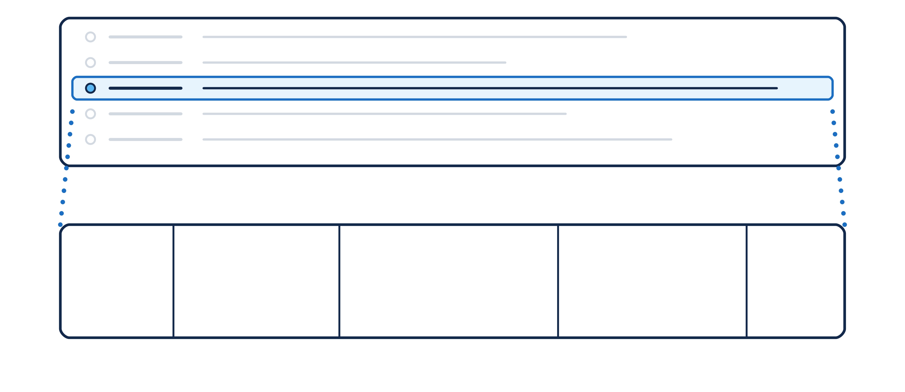
11:13 실행의 원인 진단 호출
포털 처리 기록에서 11:13에 시작한 쿨러 사건의 원인 진단 한 건을 펼쳐 물음과 받음을 확인한다.
처리 기록
11:13 실행
시각
11:13:18
도구
원인 진단
물음 (입력)
설비 HYD-01
경보 …0014-e0a1
받음 (출력)
원문 13,763자 (JSON)
걸린 시간
218 ms
56
Notes:
[짚을 곳] 위의 처리 기록 → 아래 시각·도구 → 가운데 물음과 받음 → 오른쪽 걸린 시간
· 앞서 본 15:19 결과와 다른 실행이다. 11:13:18에 HYD-01의 쿨러 경보 ALT-hyd01-0014-e0a1로 원인 진단을 호출했다.
· 돌아온 JSON 원문은 13,763자이고 한 호출에 218밀리초가 걸렸다. 결과 길이는 내용의 정확성을 말해 주지 않는다. 확인하려면 해당 입력과 출력 원문을 같이 본다.
[다음] 같은 사건의 결론에서 호출로 거슬러 확인하기

Slide 57
쿨러 핀 오염은 어느 호출에서 나왔나
추천안의 원인을 확인하려면 같은 경보의 진단 결과와 호출 입력을 찾아 진행 설명과 구별한다.
1
2
3
4
추천안의 원인
쿨러 핀 오염을
어디서 얻었나
진단 결과
원인 진단의 받음에서
후보 순위를 확인
진단 입력
설비 HYD-01
경보 …0014-e0a1
진행 설명
다시 뽑겠다는 말 뒤
다음 호출은 판단 제출
57
Notes:
[짚을 곳] 추천안의 원인 → 진단 결과 → 설비·경보 입력 → 오른쪽 진행 설명
· 원인 후보의 순위를 반환한 도구가 이번 설비와 이번 경보를 받았는지부터 본다. 같은 설비의 다른 경보 결과를 가져오면 원인이 그럴듯해 보여도 근거가 어긋난다.
· 11:13:46에 필요한 항목을 다시 뽑겠다고 말했다. 다음 기록은 11:13:53 판단 제출이다. 다시 뽑기에 성공했다는 증거는 그 말에서 얻을 수 없다.
[다음] 현재 그래프에서 근거가 가리키는 대상 확인

Slide 58


지금 그래프에서 인용 대상을 찾기
현재 수업 그래프의 식별자로 원인과 고장 유형을 찾고, 권장 조치의 단계가 가리키는 매뉴얼 절까지 확인한다.
원인
• cause:cooler-fin-fouling
• 쿨러 핀 오염
고장 유형
• fm:cooler-cooling-loss
• 쿨러 냉각 성능 상실
조치 방법
• skill:sop-cool-11
• 팬 최대 운전 · 출처 HM-8.5
cause:
fm:
skill:
58
Notes:
[짚을 곳] 왼쪽 원인 → 가운데 고장 유형 → 오른쪽 조치와 매뉴얼 절
· 현재 수업 그래프의 고장 유형은 fm:cooler-cooling-loss다. 같은 이름으로 부르는 고장이라도 과거 결과 파일에 남은 식별자는 다르므로 당시 값을 그대로 보존한다.
· 오른쪽 팬 최대 운전의 단계에서 HM-8.5를 찾아 해당 문장이 실제로 권장하는 조치를 확인한다. 매뉴얼에 조치가 있다는 사실만으로 이번 설비의 원인이 확인되지는 않는다.
[다음] 답에 적은 근거와 실제 조회 기록의 대조

Slide 59
답에 적힌 근거가 실제 조회에 있는가
성공한 조회와 근거를 대조한 뒤, 원문 전체가 있으면 수치·ID 표기를 비교하고 뜻과 계산은 사람이 확인한다.
근거가 하나 이상 일치
일치한 근거가 없음
• 근거 둘 중 하나만 일치해도 답 표시
• 나머지 근거는 미확인으로 표시
vs
• 성공한 조회와 맞는 근거가 없음
• 「답할 수 없음」과 이유를 표시
• 에이전트가 낸 답은 접어서 보관
답 표시
답 보류
59
Notes:
[짚을 곳] 왼쪽 하나 이상 일치 → 오른쪽 일치 0건 → 양쪽 하단 표시
· 예를 들어 답에 두 조회를 적고 그중 하나만 대응하면 답은 표시되지만 다른 근거는 미확인으로 남는다. 성공한 조회가 한 번도 없으면 답으로 표시할 근거도 없다.
· 결과 원문이 완전해야 수치와 식별자의 표기도 대조할 수 있다. 같은 수치가 있어도 단위 환산이나 계산이 맞는지는 따로 확인한다.
[다음] 센서 근거가 지지하는 원인의 범위

Slide 60

센서 근거는 어느 원인까지 지지하나
함께 변한 두 값에서 출발해 등록된 세 후보의 증거 기준을 대조하고, 추가 확인이 필요한 가설을 남긴다.
함께 변한 두 값
등록한 근거와 대조
• 유온 상승 · 냉각 효율 하락
• 같은 변화는 여러 원인에서 나타난다
• 후보: 쿨러 핀 오염 · 팬 구동 불량
• 다른 후보: 주변 온도 상승
• 냉각 효율 46.2% < 70%
• 팬 진동 0.575 < 0.9 mm/s
• 캐비닛 온도 28 < 35℃
• 등록 후보 중 쿨러 핀 오염 지지
vs
관측
진단 판정
60
Notes:
[짚을 곳] 왼쪽 동시 변화와 세 후보 → 오른쪽 효율·진동·온도의 기준과 판정
· 최근 30초 냉각 효율 평균이 기준보다 낮고 최근 120초 팬 진동 평균도 기준보다 낮아 쿨러 핀 오염의 두 증거가 맞는다. 팬 구동 불량의 높은 진동 조건과 주변 온도 상승의 높은 캐비닛 온도 조건은 맞지 않는다.
· 이는 이 모델에 등록된 후보 중의 판정이다. 물리적으로 핀이 오염됐는지를 확정하려면 현장 점검이 필요하다. 필요한 값이 비었다면 그 후보의 근거는 미확인으로 남긴다.
[다음] 실습에서 업무 에이전트의 도구와 근거 확인

Slide 61
경남대학교 피지컬AI 사관학교
실습: 업무 에이전트를 구성하고
질문의 도구·근거 확인하기
실습
같은 경보를 두 에이전트에 묻고, 각각 어떤 자료를 읽어 답했는지 확인한다
Notes:
[짚을 곳] 제목 → 같은 경보 → 두 에이전트
· 쿨러 원인을 좁힐 때 답의 근거를 호출 기록까지 따라갔다. 이제 기준 에이전트의 목표·지침·도구를 읽고, 원인 후보와 추가 확인 사항을 정리할 나의 에이전트를 구성한다.
[다음] 두 답이 인용한 근거를 비교할 기준

Slide 62
같은 경보에 대한 두 답의 근거
같은 설비와 경보를 지정하고, 두 답이 인용한 측정값을 각각의 도구 호출 기록에서 찾는다.
두 답이 다른 근거를 들었다면
무엇을 조회했고 언제 관측한 값일까?
62
Notes:
[짚을 곳] 같은 설비와 경보 → 두 답의 근거 → 조회와 관측 시각
· 지식 그래프·업무 DB·판단 도구 가운데 필요한 기능을 제공하는 서버를 고르고, 실제 허용된 조회 도구를 확인한다. 두 에이전트에 같은 질문을 던져 호출 입력·결과·관측 시각을 맞춰 본다.
· 도중에 값이 갱신됐다면 그 차이도 기록한다. 자료에 답이 없는 질문에는 어느 쪽이 무엇을 확인할 수 없는지 밝히는지 본다.
[다음] 센서 변화와 경보의 시각 비교

Slide 63
경남대학교 피지컬AI 사관학교
실습: 센서 변화와 경보 시점을
실시간 화면에서 찾기
실습
쿨러 열화를 일으켜, 값이 바뀌기 시작한 때와 경보가 뜬 때를 처리 건의 관측 시각과 맞춰 본다
Notes:
[짚을 곳] 「실습」 표시 → 부제
· 신선도와 관측 시각, 근거로 든 값이 어느 구간의 값인지를 실시간 화면의 값 변화로 직접 확인한다
[다음] 값이 움직인 때와 경보가 뜬 때

Slide 64
값이 움직인 때와 경보가 뜬 때
실시간 화면의 값 변화와 경보 시점을, 에이전트가 근거로 든 측정값의 구간과 맞춰 본다.
값이 움직이기 시작한 때와
경보가 뜬 때는 같을까?
64
Notes:
[짚을 곳] 제목 → 가운데 문장
· 결함 시뮬레이션으로 쿨러 열화를 일으키고, 실시간 모니터링에서 유온 · 냉각 효율 · 이상 점수가 언제부터 움직였는지 읽는다
· 그 시각을 경보 시각 · 처리 건의 관측 시각과 맞춰 보고, 함께 움직인 값을 곧바로 원인으로 단정하지 않는지 짚는다
[다음] 포털에서 본 도구 호출을 직접 만드는 코딩 랩

Slide 65
경남대학교 피지컬AI 사관학교
실습: 설비 이상 원인을 추론하고
다음 점검 작업 결정하기
실습
포털에서 본 도구 호출과 근거 제시를 독립 에이전트로 만들어 원인 후보 · 증거 · 점검 순서를 낸다
Notes:
[짚을 곳] 「실습」 표시 → 부제
· 포털에서 본 도구 호출과 근거 제시를 이번에는 직접 만든다. 근거의 세 상태와 확인 · 가설의 구분을 코드로 옮긴다
[다음] 확인하지 못한 값을 남기는 법

Slide 66
원인 후보 · 증거 · 다음 점검 순서
설비 그래프 조회와 센서 입력 함수를 에이전트에 이어, 원인 후보 · 증거 · 다음 점검 순서를 근거와 함께 내 본다.
오래된 값이나 도구 오류가 섞이면
점검 순서는 어떻게 남겨야 할까?
66
Notes:
[짚을 곳] 제목 → 가운데 문장
· 실행 기록에 요청 해석 · 도구 선택 · 결과 확인 · 답변이 어떻게 남는지 보고, 오래된 값 · 표본 부족 · 도구 오류를 확인 필요로 따로 둔다
· 다른 설비 사례에도 적용해 근거와 가설이 구별되는지 본다
[다음] 같은 구조를 품질 접수에

Slide 67
경남대학교 피지컬AI 사관학교
실습: 품질 불량 접수를
후속 업무로 연결하기
실습
앞 에이전트의 실행 구조를 불량 접수 메시지와 분류 기준에 옮겨 품질 대응 카드를 만든다
Notes:
[짚을 곳] 「실습」 표시 → 부제
· 같은 실행 구조를 목적이 다른 일에 옮긴다: 센서 값 대신 사람이 쓴 접수 글이 입력이다
[다음] 정보가 빠진 접수에서 채우면 안 되는 것

Slide 68
표현이 다른 접수와 정보가 빠진 접수
표현이 다르거나 정보가 빠진 접수를 같은 구조로 정리하고, 지어낸 곳이 없는지 원자료와 대조한다.
정보가 빠진 접수에서
에이전트가 채우면 안 되는 칸은 무엇일까?
68
Notes:
[짚을 곳] 제목 → 가운데 문장
· 불량 접수 메시지와 분류 기준으로 품질 유형 · 추가 확인 항목 · 담당 부서 · 대응 초안을 구조화한다
· 미확정 원인을 단정하거나 담당자를 지어내지 않는지 원자료로 확인하고, 설비 점검과 달라진 입력 · 판정 기준을 설명해 본다
[다음] 센서 값의 상승 구간을 직접 계산

Slide 69
경남대학교 피지컬AI 사관학교
실습: 여러 센서에서 이상 징후를
찾아 시각화하기
실습
포털에서 찾은 상승 구간을 센서 시계열이나 CSV에서 직접 계산해 도표로 그린다
Notes:
[짚을 곳] 「실습」 표시 → 부제
· 실시간 화면에서 눈으로 찾은 상승 구간을 이번에는 직접 계산한다. 함께 변한 값과 원인을 가르는 기준을 출력에 적용한다
[다음] 함께 오른 두 값

Slide 70
상승 구간의 도표와 요약
온도 · 압력의 상승 구간을 도표와 요약으로 내되, 함께 오른 값을 원인으로 단정하지 않는 출력을 점검한다.
함께 오른 두 값 가운데
무엇이 원인이라고 말할 수 있을까?
70
Notes:
[짚을 곳] 제목 → 가운데 문장
· 온도 · 압력 · 시간 변화와 상승 구간을 비교해 도표를 만들고, 이상 구간 · 관련 태그 · 조회 기간을 근거와 함께 요약한다
· 상관관계로 고장 원인을 단정하지 않는 출력인지 점검한다
[다음] 쿨러 사건을 다시 읽기

Slide 71
쿨러 사건의 94초를 다시 읽기
쿨러 사건의 장면마다 누가 무엇을 했고 어떤 근거를 썼는지 가르면, 일하는 에이전트의 원리가 한 번에 드러난다.
장면
가를 것
판단의 근거
대안 평가가 네 후보의 점수를 냈다
모델이 계산했나,
도구가 계산했나
모델은 이름과 입력을 적고
계산은 판단 도구가 한다
냉각 효율 70 %와 46.2 %
둘 다 지금의 값인가
70은 지식의 기준,
46.2는 그때 읽은 값
핀 오염 · 팬 구동 불량
둘 다 기준이 지지하는가
기준에서 핀 오염은 지지,
팬 구동 불량은 불일치
추천안 제출과 팬 명령
둘 다 에이전트가 했나
에이전트는 제출까지,
명령은 승인 뒤 시스템
조회 0행과 조회 실패
같은 뜻인가
0행은 일치 기록 없음,
실패는 조회 불가
71
Notes:
[짚을 곳] 표 다섯 줄: 왼쪽 장면 → 가운데 가를 것(물음) → 오른쪽 근거, 강조한 넷째 줄
· 생각할 시간(약 20초): 가운데 물음에 먼저 답한 뒤 오른쪽과 대조
· 대안 평가의 네 후보 점수: 모델이 아니라 판단 도구가 계산(모델은 어느 도구에 무엇을 넣을지 적었을 뿐)
· 냉각 효율 70 %와 46.2 %: 70은 지식 그래프의 기준, 46.2는 그때 읽은 값
· 쿨러 핀 오염 · 팬 구동 불량: 이 모델의 증거 기준이 지지한 건 핀 오염, 팬 진동이 기준보다 낮아 팬 구동 불량은 지웠다
· 추천안 제출은 에이전트, 팬 속도 명령은 운전원 승인 뒤 시스템
· 조회 0행 = 조건에 맞는 기록 없음, 조회 실패 = 기록을 확인 못 함. 둘 다 재고 수량 0과 구분
· 다섯 짝(계산의 주체, 지식과 값, 확인과 가설, 제안과 실행, 기록 없음과 실패)을 가르면 에이전트 결과를 어디까지 믿을지 판단한다
[다음] 핵심 개념과 용어 정리

Slide 72
오늘 다룬 핵심 개념과 주요 용어 정리
본문에서 정의한 열 용어의 정식 명칭과 뜻을 한곳에 모은다.
용어
정식 명칭 · 풀이
용어
정식 명칭 · 풀이
LLM
Large Language Model
입력과 학습한 내용으로 응답하는 대규모 언어 모델
워크플로
Workflow
순서를 프로그램에 고정해 둔 정해진 흐름
RAG
Retrieval-Augmented Generation
검색한 자료를 답 생성의 근거로 제공하는 방식
신선도
Freshness
관측된 값이 판단 시점에서 얼마나 오래됐는가
에이전트
AI Agent
도구 결과에 따라 행동하고 완료 · 멈춤 조건에서 끝내는 시스템
근거의 상태
Evidence Status
근거 지지 · 미확인 · 지지 근거 없음의 구분
도구
Tool
모델이 부르는 조회 · 계산 · 제출 기능
구조화 출력
Structured Output
정해진 항목과 형식을 갖춘 JSON 결과
실행 고리
Agent Loop
해석 · 계획 · 호출 · 관찰을 되풀이하다 종료하는 틀
실행 기록
Execution Log
도구 호출의 시각 · 입력 · 출력 · 걸린 시간 기록
72
Notes:
[짚을 곳] 왼쪽 단 위에서 아래 → 오른쪽 단 위에서 아래, 정식 명칭은 화면에 맡기고 뜻만
· LLM = 입력과 학습한 내용으로 응답을 만드는 대규모 언어 모델. RAG = 검색한 자료를 답 생성의 근거로 제공하는 방식
· 에이전트 = 목표를 받고 도구 결과에 따라 다음 행동을 정하되 완료 · 멈춤 조건에서 끝내는 시스템. 도구 = 실제 조회 · 계산 · 제출을 수행하는 기능(모델이 이름과 입력을 적어 부름)
· 실행 고리 = 해석 · 계획 · 호출 · 관찰을 되풀이하다 종료하는 틀. 워크플로 = 순서를 프로그램에 고정해 둔 흐름
· 신선도 = 관측된 값이 판단 시점에서 얼마나 오래됐나. 근거의 상태 셋 = 지지 · 확인 못 함 · 지지 근거 없음
· 구조화 출력 = 정해진 항목과 형식의 JSON 결과. 실행 기록 = 도구 호출의 시각 · 입력 · 출력 · 걸린 시간을 남긴 기록
[다음] 퀴즈 세 문제

Slide 73
경남대학교 피지컬AI 사관학교
Review Quiz: 핵심 흐름 되짚어보기
배운 내용을 바탕으로 정답을 맞혀 보세요.
Notes:
[짚을 곳] 간지 제목 → 부제
· 정리한 이름과 뜻을 판단에 쓸 수 있는지 확인하는 자리
· 용어를 외웠는지보다 상황을 보고 에이전트가 무엇을 해야 하는지 고를 수 있는지
· 세 문제: 처리 기록의 한 장면, 읽지 못한 값과 묵은 값, 허용되지 않은 도구
· 문제마다 고를 시간 → 정답과 까닭은 세 문항을 다 푼 뒤
[다음] 첫 문제

Slide 74
Quiz 1. 처리 기록의 한 장면
질문을 받은 에이전트가 표의 목록을 먼저 확인한 뒤, 거기서 찾은 완제품 재고 표 이름으로 조회문을 실행했다.
이 장면이 보여 주는 실행 고리의 단계는?
요청 해석
1
결과 관찰에 이은 다음 호출
2
재시도
3
종료
4
74
Notes:
[짚을 곳] 위 장면(표 목록 확인 → 찾은 표 이름으로 조회문 실행) → 물음 → 보기 넷
· 보기: ① 요청 해석 ② 결과 관찰에 이은 다음 호출 ③ 재시도 ④ 종료
· 생각할 거리: 두 호출이 각각 무엇을 했나, 뒤 호출의 입력이 어디서 왔나
· 생각할 시간 약 20초
[다음] 둘째 문제, 읽지 못한 값과 묵은 값

Slide 75
Quiz 2. 읽지 못한 값과 묵은 값
에이전트가 원인을 가리려는데 유온의 최신 값은 3분 전의 것이었고, 냉각 효율의 조회는 실패했다.
이때 에이전트의 올바른 동작은?
3분 전의 유온과 판별 기준 70 %를 써서 쿨러 핀 오염으로 제출한다
1
냉각 효율을 0 %로 적고 유온을 가장 많이 내리는 조치를 추천한다
2
원인 후보에 올라 있는 쿨러 핀 오염을 확인된 원인으로 적는다
3
원인을 적지 않고, 확인하지 못한 값과 그 이유를 담아 보류한다
4
75
Notes:
[짚을 곳] 위 상황(유온 최신 값이 3분 전, 냉각 효율 조회 실패) → 물음 → 보기 넷
· 보기 요지: ① 3분 전 유온과 기준 70 %로 핀 오염 제출 ② 냉각 효율을 0 %로 적고 유온을 가장 많이 내리는 조치 추천 ③ 후보인 핀 오염을 확인된 원인으로 ④ 원인을 적지 않고 확인 못 한 값과 이유를 담아 보류
· 생각할 거리: 보기마다 무엇을 무엇으로 바꿔 썼나
· 생각할 시간 약 20초
[다음] 셋째 문제, 허용되지 않은 도구

Slide 76
Quiz 3. 허용되지 않은 도구
에이전트가 일을 끝내려면 허용 목록에 없는 도구가 필요하다고 판단했고, 유온은 계속 오르고 있다.
이때 일어나야 하는 일은?
허용된 도구를 여럿 조합해 같은 효과를 내는 길을 찾는다
1
급한 상황이므로 한 번만 실행하고 그 사실을 기록에 남긴다
2
실행하지 않고 사람에게 묻는다. 답을 받아도 실행 권한은 그대로이다
3
사람에게 물은 뒤 답을 받으면 그 도구를 직접 실행한다
4
76
Notes:
[짚을 곳] 위 상황(허용 목록에 없는 도구가 필요, 유온은 계속 오름) → 물음 → 보기 넷
· 보기 요지: ① 허용된 도구를 조합해 같은 효과 ② 급하니 한 번만 실행하고 기록 ③ 실행하지 않고 사람에게 묻는다, 답을 받아도 권한은 그대로 ④ 사람에게 묻고 답을 받으면 그 도구를 직접 실행
· 생각할 거리: 상황의 급함과 사람의 답변이 권한을 바꾸나
· 생각할 시간 약 20초
[다음] 세 문제의 정답과 판단 기준

Slide 77
정답과 판단 기준
세 문항은 실행 고리의 단계, 지식과 값의 구분, 권한의 경계를 각각 올바른 기준으로 판단하는지 확인한다.
문항
판단 기준
정답
Quiz 1
표 목록을 확인한 결과에서 찾은 표 이름으로 조회문을 썼다. 앞 호출의 결과가 뒤 호출의 입력이 된, 관찰이 다음 행동을 정한 장면이다.
2번
Quiz 2
묵은 값과 실패한 조회로는 근거가 확인되지 않는다. 채우지 않고 이유와 함께 보류한다.
4번
Quiz 3
허용 목록 밖의 도구는 실행되지 않는다. 사람의 답변도 상황의 급함도 실행 권한을 바꾸지 않는다.
3번
77
Notes:
[짚을 곳] 표 세 줄: 문항 → 판단 기준 → 정답
· Q1 정답 2: 표 목록 확인의 결과에서 찾은 표 이름이 조회문의 입력이 됨 = 관찰이 다음 행동을 정한 장면. 3 재시도와 헷갈림 주의 — 재시도는 뜻대로 안 된 일을 방법을 바꿔 다시 하는 것, 여기선 앞 호출이 제대로 끝났다
· Q2 정답 4: 묵은 값과 실패한 조회로는 근거가 확인되지 않는다. 1은 3분 전 값을 지금처럼, 기준 70을 측정값처럼 씀. 2는 실패를 0으로, 3은 후보를 확인된 원인으로 바꿈 — 모양은 그럴듯하지만 근거 없는 자리를 채웠다
· Q3 정답 3: 허용 목록 밖 도구는 실행되지 않고 질문으로 올라간다. 1은 허용 도구로 막힌 일을 돌아가기, 2는 급하다는 이유로 권한을 넘기, 4는 그럴듯하지만 답변이 권한을 바꾸지 않는다
· 정리: 추천안이라는 결과 뒤에 역할이 나뉜다 → 이 구분이 다른 업무에 적용할 때 무엇을 맡기고 무엇을 확인할지의 기준
[다음] 맺음

